Slide 1

BÁO CÁO TỔNG HỢP · NHÓM 16 · IT5410
Đánh giá thực nghiệm
các mô hình sinh truyện ngụ ngôn theo điều kiện
Năm hệ thống độc lập · tiền huấn luyện từ đầu · PEFT/QLoRA · kiểm soát đầu ra
20252611M · Lê Hải Triều 20252612M · Đào Đức Tùng 20252610M · Nguyễn Công Thanh
20252130M · Nguyễn Thị Phương Liên 20252737M · Nguyễn Đình Lê Hoàng
Notes:
NÓI: • Xin chào thầy cô và các bạn, chúng em là nhóm 16 môn IT5410, xin trình bày báo cáo tổng hợp về đề tài đánh giá thực nghiệm các mô hình sinh truyện ngụ ngôn theo điều kiện. • Nhóm gồm năm thành viên: Lê Hải Triều, Đào Đức Tùng, Nguyễn Công Thanh, Nguyễn Thị Phương Liên và Nguyễn Đình Lê Hoàng. • Điểm chung của cả đề tài là mỗi thành viên xây dựng một hệ thống độc lập, nhưng cùng giải một tác vụ và cùng được chấm trên một thước đo chung. • Chúng em đi theo ba hướng lớn: tiền huấn luyện mô hình từ đầu, tinh chỉnh hiệu quả bằng PEFT và QLoRA, và kiểm soát đầu ra lúc sinh. • Mục tiêu là trả lời một câu hỏi thực tế: liệu các mô hình nhỏ chạy được trên máy cá nhân có thể sinh truyện tốt và bám đúng điều kiện hay không. THUẬT NGỮ: • Sinh truyện theo điều kiện: mô hình không viết tự do mà phải dựa trên các yêu cầu cho trước (như nhân vật, bối cảnh, bài học) để tạo ra truyện đúng ý. • Tiền huấn luyện từ đầu: dạy mô hình học ngôn ngữ ngay từ số không, thay vì mượn một mô hình đã được huấn luyện sẵn. • PEFT/QLoRA: cách tinh chỉnh tiết kiệm, chỉ huấn luyện một phần rất nhỏ tham số thay vì cả mô hình, nên chạy được trên phần cứng khiêm tốn.

Slide 2
TINYSTORY-VN · NHÓM 16 · IT5410
Đề tài và bài toán nghiên cứu
Tác vụ là sinh truyện ngụ ngôn thiếu nhi bằng tiếng Anh, có điều kiện theo năm trường tường thuật, với yêu cầu chạy được cục bộ. Thách thức trọng tâm không nằm ở độ trôi chảy: một truyện đọc mượt vẫn có thể bỏ qua các điều kiện được yêu cầu. Câu hỏi đặt ra là các điều kiện có thực sự chi phối diễn biến hay chỉ xuất hiện như từ khóa.
Năm trường điều kiện
Nhân vật · Bối cảnh
Thử thách · Kết quả
Bài học (Moral)
Bốn câu hỏi nghiên cứu
RQ1 — Năng lực nền: tiền huấn luyện từ đầu ở quy mô 60–63M khác gì so với mô hình đã tiền huấn luyện 135M–3B về độ trôi chảy và tuân thủ điều kiện.
RQ2 — Can thiệp huấn luyện: ngân sách token, phân bố dữ liệu, vị trí LoRA và số chu kỳ ảnh hưởng ra sao đến chất lượng.
RQ3 — Sử dụng điều kiện: mô hình thay đổi diễn biến theo điều kiện, hay chỉ tái tạo từ khóa quen thuộc.
RQ4 — Kiểm soát lúc suy luận: validation, chuẩn hóa định dạng và rewrite đóng góp bao nhiêu so với năng lực của checkpoint.
2
Notes:
NÓI: • Tác vụ của chúng em là sinh truyện ngụ ngôn thiếu nhi bằng tiếng Anh, theo năm trường điều kiện cho trước, và phải chạy được ngay trên máy cục bộ. • Điểm mấu chốt là thách thức không nằm ở chỗ câu văn có trôi chảy hay không, vì một truyện đọc rất mượt vẫn có thể bỏ qua các điều kiện được yêu cầu. • Câu hỏi trung tâm là các điều kiện có thực sự chi phối diễn biến của truyện, hay chỉ xuất hiện như những từ khóa được nhắc lại cho có. • Từ đó chúng em đặt ra bốn câu hỏi nghiên cứu: RQ1 so sánh năng lực nền của mô hình huấn luyện từ đầu với mô hình đã tiền huấn luyện lớn hơn nhiều. • RQ2 xem các can thiệp lúc huấn luyện ảnh hưởng ra sao, RQ3 xem mô hình có đổi diễn biến theo điều kiện không, còn RQ4 đo đóng góp của các bước kiểm soát lúc sinh. • Năm trường điều kiện gồm: nhân vật, bối cảnh, thử thách, kết quả, và bài học rút ra. THUẬT NGỮ: • Điều kiện chi phối diễn biến: điều kiện phải thực sự quyết định câu chuyện đi thế nào, ví dụ tính cách nhân vật dẫn tới lựa chọn và lựa chọn đó dẫn tới kết cục, chứ không phải chỉ được nhắc tên. • Câu hỏi nghiên cứu (RQ): những câu hỏi cụ thể mà cả báo cáo cố gắng trả lời bằng số liệu và thí nghiệm. • Suy luận (inference): giai đoạn mô hình đã huấn luyện xong và đang thực sự sinh ra truyện cho người dùng.

Slide 3
TINYSTORY-VN · NHÓM 16 · IT5410
Dữ liệu và cách cài cắm điều kiện đầu vào
≈ 3 triệu truyện
5 trường điều kiện
934M token
TF1-EN-3M (klusai/ds-tf1-en-3m): truyện ngụ ngôn tổng hợp có bài học (Nadas et al., 2025, arXiv 2504.20605).
Nhân vật · Bối cảnh · Thử thách · Kết quả · Bài học, đi kèm mỗi truyện.
Toàn bộ TF1 sau lọc: 2,34M truyện, ngữ cảnh 1.024, dùng pretrain E1 60M.
Cấu trúc bản ghi và quy mô sử dụng
Cài cắm điều kiện và giữ đa dạng
Mỗi bản ghi gồm một đề bài có cấu trúc (năm trường) và một truyện thiếu nhi tiếng Anh tương ứng, kèm một dòng bài học tường minh; nguồn công khai trên HuggingFace.
Mỗi hướng lấy tập con và bộ tách từ riêng: E1 dùng toàn bộ TF1 sau lọc, E3 khoảng 50.000 mẫu, E4 khoảng 10.000 mẫu độ trôi chảy, E5 một nghìn mẫu đầu.
Vì kích thước tập và bộ tách từ khác nhau nên perplexity không so trực tiếp được giữa các hướng; mọi so sánh liên nhóm đều dùng chung một giám khảo.
<năm trường> <|story|> <truyện> <|end|>
Với hướng huấn luyện từ đầu (E1, E2), token phần điều kiện bị mask -100 nên loss chỉ tính trên truyện: mô hình học kể chuyện, không học thuộc mẫu đề.
Hai giao diện điều kiện: E1, E3, E4, E5 dùng đủ năm trường; E2 dùng Nhân vật + Bài học theo hợp đồng V16.
Giữ đa dạng: slot dropout che ngẫu nhiên từng trường, cap tỷ lệ khuôn mẫu chiếm ưu thế, và khử trùng lặp theo mã băm đề bài.
3
Notes:
NÓI: • Dữ liệu chính là bộ TF1-EN-3M, khoảng ba triệu truyện ngụ ngôn tổng hợp, mỗi truyện đều kèm một bài học rõ ràng. • Mỗi truyện đi kèm năm trường điều kiện là nhân vật, bối cảnh, thử thách, kết quả và bài học; toàn bộ dữ liệu sau khi lọc có khoảng 934 triệu token. • Cách chúng em cài điều kiện vào đầu vào rất đơn giản: xếp năm trường điều kiện trước, rồi tới thẻ story, rồi tới truyện, và kết thúc bằng thẻ end. • Với hướng huấn luyện từ đầu, phần điều kiện được mask -100 nên mô hình chỉ bị chấm lỗi trên phần truyện, tức là nó học cách kể chuyện chứ không học thuộc lòng cách viết đề bài. • Mỗi hướng lấy một tập con và bộ tách từ riêng, nên chỉ số perplexity không so trực tiếp giữa các hướng được, vì vậy mọi so sánh liên nhóm đều dùng chung một giám khảo. • Để tránh mô hình lặp khuôn, chúng em dùng slot dropout, giới hạn tỷ lệ khuôn mẫu chiếm ưu thế, và khử trùng lặp các đề bài giống nhau. THUẬT NGỮ: • Token: đơn vị nhỏ mà mô hình đọc và sinh, có thể là một từ hoặc một mảnh từ; 934 triệu token là tổng lượng chữ mô hình được học. • Bộ tách từ (tokenizer): công cụ cắt câu chữ thành các token; mỗi hướng dùng bộ tách khác nhau nên cách đếm cũng khác nhau. • Mask -100: đánh dấu để mô hình bỏ qua không tính lỗi trên phần điều kiện, chỉ tập trung học phần truyện. • Slot dropout: thỉnh thoảng che ngẫu nhiên một trường điều kiện lúc huấn luyện, buộc mô hình linh hoạt và không phụ thuộc cứng vào đủ năm trường. • Perplexity (PPL): chỉ số đo mức độ mô hình bất ngờ trước văn bản; càng thấp càng tốt, nhưng chỉ so được khi cùng bộ tách từ.

Slide 4
TINYSTORY-VN · NHÓM 16 · IT5410
Hướng giải quyết: ba nhóm phương pháp trên cùng một tác vụ
NHÓM 1 · TIỀN HUẤN LUYỆN TỪ ĐẦU
NHÓM 2 · PEFT / QLoRA
NHÓM 3 · KIỂM SOÁT ĐẦU RA
Xây năng lực nền từ khởi tạo ngẫu nhiên
Thích nghi một mô hình đã tiền huấn luyện
Bảo đảm độ tin cậy tại thời điểm suy luận
Thiết kế bộ tách từ, kiến trúc và ngân sách token; kiểm soát toàn bộ chuỗi xử lý để quy kết mỗi thay đổi chất lượng về đúng một nguyên nhân.
Giữ mô hình nền, chỉ học các cập nhật hạng thấp; khảo sát vị trí đặt adapter và ngân sách huấn luyện để đạt hiệu quả với chi phí tham số nhỏ.
Kiểm tra định dạng, hậu xử lý và viết lại có điều kiện quanh một mô hình nền mạnh, nhằm nâng độ tin cậy của sản phẩm cuối.
E1 · Llama 30M/60M E2 · GPT-2 63M
E3 · SmolLM2-135M + LoRA E5 · Llama 3.2 3B + QLoRA
E4 · Llama 3.2 3B + Repair
Hạ tầng dùng chung: ứng dụng FastAPI/React với chế độ so sánh, phục vụ qua Ollama/MLX; đánh giá vòng chung trên 25 đề cố định, chấm mù bằng cùng một giám khảo Gemma.
4
Notes:
NÓI: • Trên cùng một tác vụ, chúng em thử ba nhóm phương pháp khác nhau để thấy rõ điểm mạnh và giới hạn của từng cách. • Nhóm một là tiền huấn luyện từ đầu, xây năng lực nền từ khởi tạo ngẫu nhiên, gồm E1 dùng Llama 30M và 60M, và E2 dùng GPT-2 63M; ưu điểm là kiểm soát trọn vẹn để quy mỗi thay đổi chất lượng về đúng một nguyên nhân. • Nhóm hai là PEFT với QLoRA, tức giữ nguyên mô hình đã tiền huấn luyện và chỉ học thêm phần rất nhỏ, gồm E3 dùng SmolLM2-135M với LoRA và E5 dùng Llama 3.2 3B với QLoRA. • Nhóm ba là kiểm soát đầu ra, đại diện là E4 trên Llama 3.2 3B, tập trung kiểm tra định dạng và viết lại có điều kiện để nâng độ tin cậy của sản phẩm cuối. • Điểm quan trọng là cả năm hệ thống dùng chung một hạ tầng: ứng dụng FastAPI và React có chế độ so sánh, phục vụ qua Ollama hoặc MLX. • Và tất cả được đánh giá ở vòng chung trên cùng 25 đề cố định, chấm mù bằng cùng một giám khảo Gemma, nên kết quả giữa các hướng mới so sánh được công bằng. THUẬT NGỮ: • Adapter LoRA: một khối tham số nhỏ gắn thêm vào mô hình lớn; ta chỉ huấn luyện khối này còn mô hình gốc thì đóng băng, nên rất nhẹ và nhanh. • QLoRA: phiên bản LoRA nén mô hình gốc xuống độ chính xác thấp để tiết kiệm bộ nhớ, nhờ đó tinh chỉnh được cả mô hình 3 tỷ tham số trên GPU nhỏ. • Kiểm soát đầu ra: các bước kiểm tra và sửa sau khi mô hình sinh xong, nhằm bảo đảm định dạng và nội dung dùng được ngay. • Giám khảo Gemma: một mô hình ngôn ngữ được dùng làm trọng tài, chấm điểm mù các truyện để so sánh khách quan giữa các hệ thống.

Slide 5
TINYSTORY-VN · NHÓM 16 · IT5410
Ba lớp bằng chứng cho cùng một tác vụ
Một truyện trôi chảy chưa chứng minh rằng các điều kiện đã chi phối diễn biến. Do đó chất lượng được báo cáo trên ba lớp độc lập, không thể thay thế lẫn nhau.
Độ giống với dữ liệu
Mức độ dùng điều kiện
Độ tin cậy hệ thống
Loss · PPL · fluency · Distinct
Coverage · trait→choice→outcome
Validator · postprocess · repair
Mô hình có học được phong cách dữ liệu và tạo văn bản dễ đọc hay không. Đo chất lượng bề mặt.
Độ phủ các trường, chuỗi nhân quả, quan hệ truyện–bài học và mức nhạy khi thay đổi đúng một điều kiện.
Kiểm tra và sửa định dạng bảo đảm đầu ra dùng được; các bước này không thay thế năng lực sinh của mô hình.
Điểm tổng hợp chỉ có ý nghĩa khi ba lớp được báo cáo và diễn giải riêng.
5
Notes:
NÓI: • Như đã nói, một truyện trôi chảy chưa chứng minh được rằng các điều kiện đã thực sự chi phối diễn biến. • Vì vậy chúng em báo cáo chất lượng trên ba lớp bằng chứng độc lập, không thể thay thế cho nhau. • Lớp thứ nhất là độ giống với dữ liệu, đo qua loss, perplexity, độ trôi chảy và Distinct, cho biết mô hình có học được phong cách và viết ra văn bản dễ đọc hay không. • Lớp thứ hai là mức độ dùng điều kiện, đo độ phủ các trường, chuỗi nhân quả từ tính cách tới lựa chọn tới kết cục, và độ nhạy khi ta chỉ thay đổi đúng một điều kiện. • Lớp thứ ba là độ tin cậy hệ thống, tức các bước kiểm tra và sửa định dạng để đầu ra dùng được, nhưng các bước này không thay thế được năng lực sinh của chính mô hình. • Kết luận quan trọng: một điểm tổng hợp chỉ có ý nghĩa khi cả ba lớp được báo cáo và diễn giải riêng, chứ không gộp chung thành một con số duy nhất. THUẬT NGỮ: • Loss (hàm mất mát): con số đo mức sai của mô hình lúc học; càng giảm nghĩa là mô hình càng khớp dữ liệu. • Fluency (độ trôi chảy): mức độ câu văn tự nhiên, đúng ngữ pháp và dễ đọc. • Distinct: chỉ số đo mức đa dạng của văn bản sinh ra, giúp phát hiện mô hình lặp đi lặp lại một kiểu. • Coverage (độ phủ): mức độ truyện thực sự nhắc và dùng đủ các trường điều kiện được yêu cầu. • Chuỗi trait tới choice tới outcome: kiểm tra xem tính cách nhân vật có dẫn tới hành động và hành động có dẫn tới kết cục hay không, tức là điều kiện có tạo ra quan hệ nhân quả thật sự.

Slide 6
TINYSTORY-VN · E1
E1 · Llama 30M/60M từ đầu — Kiến trúc và huấn luyện
1 · Kiến trúc
2 · Thiết lập huấn luyện
Transformer decoder-only kiểu Llama, huấn luyện từ khởi tạo ngẫu nhiên (from-scratch).
Hàm mất mát | Cross-entropy next-token, mask phần điều kiện (-100), chỉ tính trên token truyện.
Optimizer | AdamW, learning rate đỉnh 3e-3 lịch WSD (warmup, stable, decay), có weight decay và gradient clip.
Batch / epoch | Batch hiệu dụng 128 (gradient accumulation); Phase 1 ~600M token (4 epoch); 60M dùng 934M token, 10.000 bước không lặp.
Phần cứng | Colab T4, checkpoint tự khôi phục qua nhiều phiên khi runtime bị thu hồi.
Regularization | Weight decay, gradient clip, slot dropout; huấn luyện fp16.
Bộ ba hiện đại RoPE, RMSNorm và SwiGLU; embedding vào và ra dùng chung (tied); attention GQA giảm bộ nhớ đệm khi sinh.
Bộ tách từ BPE 12k tự huấn luyện; hai quy mô 30M và 60M cùng họ để cô lập ảnh hưởng của dung lượng.
Lý do chọn: Các thành phần Llama hiệu quả ở quy mô nhỏ và vocab 12k giữ bảng embedding gọn (~17% ngân sách), dành tham số cho các khối xử lý.
Tham số | 36,6M / 59,56M
Khối / hidden | 8 / 512→768
Attention | GQA 8→12 q / 2→4 kv
FFN | SwiGLU 2.048
Vocab / ngữ cảnh | 12k / 512→1024
3 · Cách học và sinh token Học: gradient chỉ dồn vào token truyện sau <|story|>; Sinh: nối token tự hồi quy tới khi gặp <|end|>.
6
Notes:
NÓI: • Đây là mô hình E1, một Transformer chỉ có phần giải mã (decoder-only) theo kiểu Llama, và điểm quan trọng là chúng tôi huấn luyện hoàn toàn từ khởi tạo ngẫu nhiên, không mượn trọng số có sẵn. • Chúng tôi dùng bộ ba thành phần hiện đại: RoPE để mã hóa vị trí, RMSNorm để chuẩn hóa, và SwiGLU cho khối truyền thẳng; embedding đầu vào và đầu ra dùng chung (tied) nên tiết kiệm tham số, còn attention kiểu GQA giúp giảm bộ nhớ đệm khi sinh. • Bộ tách từ là BPE 12k tự huấn luyện; chúng tôi làm hai quy mô cùng họ, 30M và 60M tham số, để cô lập đúng ảnh hưởng của dung lượng mô hình. • Về huấn luyện: hàm mất mát là cross-entropy dự đoán token kế tiếp, nhưng phần điều kiện (phần đề bài) bị che bằng nhãn âm 100, nên mô hình chỉ học trên token của truyện. • Bộ tối ưu là AdamW với learning rate đỉnh 3e-3 theo lịch WSD, cộng weight decay và cắt gradient; batch hiệu dụng là 128 nhờ tích lũy gradient, và tất cả chạy trên một GPU T4 miễn phí của Colab, có checkpoint tự khôi phục khi runtime bị thu hồi. • Cơ chế học và sinh rất gọn: khi học, gradient chỉ dồn vào các token truyện sau thẻ mở đầu; khi sinh, mô hình nối token tự hồi quy cho tới khi gặp thẻ kết thúc. THUẬT NGỮ: • decoder-only: kiến trúc chỉ có phần giải mã, đọc từ trái sang phải và đoán từ tiếp theo, phù hợp cho sinh văn bản. • RoPE: cách gắn thông tin vị trí của từ bằng phép xoay, giúp mô hình biết thứ tự trước sau mà vẫn khái quát tốt khi câu dài ra. • RMSNorm: một kiểu chuẩn hóa số liệu bên trong mạng, nhẹ và ổn định hơn cách chuẩn hóa truyền thống. • SwiGLU: dạng khối truyền thẳng có cổng đóng mở thông minh, giúp mạng học tốt hơn ở cùng số tham số. • GQA (grouped-query attention): nhiều đầu truy vấn dùng chung ít khóa và giá trị hơn, nhờ đó tốn ít bộ nhớ và sinh chữ nhanh hơn. • tied embedding: dùng chung một bảng từ cho cả đầu vào và đầu ra, cắt bớt tham số thừa. • WSD (warmup, stable, decay): lịch điều chỉnh tốc độ học theo ba pha: khởi động tăng dần, giữ ổn định, rồi giảm dần về cuối. • mask -100: gán nhãn đặc biệt cho phần đề bài để mô hình bỏ qua, không tính điểm phạt trên phần đó, chỉ học trên phần truyện. • fp16: dùng số thực 16 bit để tính toán, tiết kiệm bộ nhớ và chạy nhanh hơn trên GPU.

Slide 7
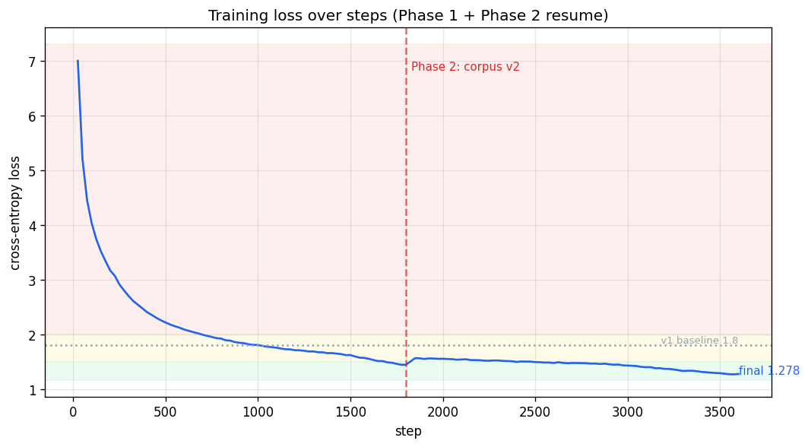
TINYSTORY-VN · E1
E1 · Llama 30M/60M từ đầu — Tiến trình nghiên cứu
Bốn giai đoạn: chẩn đoán under-training, cấp đủ token, can thiệp phân bố dữ liệu, rồi mở rộng quy mô để kiểm chứng.
v1 | Cố ý giới hạn dữ liệu (150k) để chẩn đoán; judge 2,50 — under-training.
Phase 1 | Tăng token (400k × 4 epoch); loss 1,447, judge 6,00. Đúng chẩn đoán.
Phase 2 | Can thiệp phân bố dữ liệu: cap khuôn "wise old owl" 90%→23%; judge 7,00, loss 1,278.
Hậu HL | DPO / SFT-best / RAFT / GRPO trung tính; distillation âm; best-of-N +0,8.
60M | Mở rộng hidden/ngữ cảnh + toàn bộ TF1 (934M token); loss 1,058, PPL 2,87.
Loss huấn luyện qua hai giai đoạn: giảm nhanh ở Phase 1, tiếp tục giảm sau khi nối Phase 2 (corpus v2); loss cuối 1,278, thấp hơn rõ so với baseline v1 1,8.
7
Notes:
NÓI: • Slide này kể lại hành trình bốn giai đoạn: đầu tiên là chẩn đoán bệnh, sau đó cấp đủ token, rồi can thiệp vào phân bố dữ liệu, cuối cùng mở rộng quy mô để kiểm chứng. • Bản v1 chúng tôi cố ý giới hạn dữ liệu chỉ 150k mẫu để chẩn đoán, và điểm giám khảo chỉ đạt 2,50; đây chính là dấu hiệu mô hình bị học chưa đủ (under-training). • Sang Phase 1, khi tăng dữ liệu lên 400k mẫu chạy 4 lượt, loss giảm còn 1,447 và điểm giám khảo lên 6,00, đúng như chẩn đoán ban đầu. • Phase 2 chúng tôi can thiệp phân bố dữ liệu: hạ tỉ lệ khuôn mẫu con cú già thông thái từ 90% xuống 23%; kết quả điểm lên 7,00 và loss xuống 1,278. • Chúng tôi cũng thử hàng loạt kỹ thuật hậu huấn luyện, nhưng DPO, SFT-best, RAFT và GRPO đều trung tính, distillation còn âm; chỉ best-of-N mang lại thêm khoảng 0,8 điểm. • Cuối cùng, khi mở rộng lên 60M với ngữ cảnh dài hơn và toàn bộ dữ liệu TF1 tức 934 triệu token, loss chạm 1,058 và perplexity chỉ còn 2,87; nhìn biểu đồ, loss giảm nhanh ở Phase 1 rồi tiếp tục giảm sau khi nối Phase 2, thấp hơn hẳn baseline v1 quanh mức 1,8. THUẬT NGỮ: • under-training: mô hình chưa được cho học đủ dữ liệu hoặc đủ lâu, nên kết quả còn kém dù kiến trúc vẫn ổn. • epoch: một lượt mô hình đi hết toàn bộ dữ liệu huấn luyện; chạy 4 epoch nghĩa là quét dữ liệu 4 lần. • loss (cross-entropy): con số đo mức sai khi đoán từ tiếp theo; càng nhỏ nghĩa là mô hình đoán càng đúng. • perplexity (PPL): độ bối rối của mô hình, hiểu nôm na là trung bình nó phân vân giữa bao nhiêu lựa chọn; càng thấp càng tốt, 2,87 là rất tự tin. • mode collapse: hiện tượng mô hình cứ lặp đi lặp lại một khuôn mẫu (ở đây là truyện con cú), việc hạ tỉ lệ 90% xuống 23% chính là để chữa điều này. • DPO / RAFT / GRPO: các kỹ thuật tinh chỉnh mô hình theo sở thích hoặc phần thưởng sau khi đã huấn luyện xong phần nền. • best-of-N: sinh N bản rồi chọn bản tốt nhất, đổi thêm chi phí tính toán lấy chất lượng cao hơn.

Slide 8
TINYSTORY-VN · E1
E1 · Llama 30M/60M từ đầu — Chín bước phương pháp (M1 đến M9)
Mạch xuyên suốt: chẩn đoán bệnh, chữa bằng dữ liệu, đo cho chuẩn, thử các đường tắt hậu huấn luyện (đều thất bại), rồi kết luận phải đầu tư pretraining và mở rộng để xác nhận.
M1 Tokenizer BPE 12k
M2 Dữ liệu 5 trường
M3 Kiến trúc Llama 30M
Bảng token riêng 12k, embedding gọn (~17% ngân sách 30M).
Ghép đề + truyện, mask -100, slot dropout, khử trùng lặp.
Decoder 8 khối, GQA, RoPE/RMSNorm/SwiGLU, 36,6M tham số.
M6 Can thiệp phân bố dữ liệu
M5 Chẩn đoán under-training
M4 Vòng lặp huấn luyện
Hạ khuôn "owl" 90%→23%; judge 7,0, loss 1,278.
Thiếu token: judge 2,5; đủ ~600M token: judge 6,0.
AdamW, learning rate WSD, fp16, checkpoint tự khôi phục.
M7 Đo lường & nhiễu judge
M8 Hậu huấn luyện (5 cách)
M9 Mở rộng 60M kiểm chứng
PPL held-out; nhiễu ±0,4 → n=45 seed bắt cặp, t-test.
DPO/RAFT/GRPO/RM/distill trung tính; best-of-N +0,8.
934M token; judge 7,94→8,96 (+1,017, thắng 36/45).
8
■ Xây nền tảng ■ Chẩn đoán & chữa bằng dữ liệu ■ Đo lường ■ Đường tắt (thất bại) ■ Kết luận & mở rộng
Notes:
NÓI: • Sơ đồ khối này tóm gọn chín bước phương pháp, đọc theo đường ngoằn ngoèo: xây nền tảng, chẩn đoán bệnh rồi chữa bằng dữ liệu, đo cho chuẩn, thử các đường tắt hậu huấn luyện, và cuối cùng kết luận bằng cách mở rộng. • Ba bước nền tảng đầu tiên, màu xanh ngọc: M1 là bộ tách từ BPE 12k giúp bảng embedding gọn chỉ khoảng 17% ngân sách của mô hình 30M; M2 là dữ liệu năm trường được ghép đề với truyện, che bằng nhãn âm 100 và khử trùng lặp; M3 là kiến trúc Llama 30M với 8 khối decoder, 36,6 triệu tham số. • M4 là vòng lặp huấn luyện với AdamW, learning rate theo lịch WSD, tính toán fp16 và checkpoint tự khôi phục. • Nhánh chẩn đoán và chữa bệnh chạy ngược lại: M5 xác định bệnh under-training, thiếu token thì điểm chỉ 2,5, đủ khoảng 600 triệu token thì lên 6,0; M6 can thiệp phân bố dữ liệu, hạ khuôn con cú từ 90% xuống 23% và đạt 7,0 với loss 1,278. • M7 lo đo lường: dùng perplexity trên tập giữ riêng, và vì nhiễu giám khảo cỡ cộng trừ 0,4 nên chúng tôi dùng 45 mẫu bắt cặp theo seed rồi kiểm định t-test cho chắc chắn. • M8 là năm đường tắt hậu huấn luyện đều trung tính, chỉ best-of-N thêm 0,8; nên M9 rút ra kết luận là phải đầu tư pretraining và mở rộng lên 60M, cho điểm giám khảo tăng từ 7,94 lên 8,96, tức thêm 1,017 và thắng ở 36 trên 45 đề. THUẬT NGỮ: • tokenizer BPE: công cụ cắt câu thành các mảnh từ con theo tần suất ghép, để mô hình xử lý; 12k là số mảnh trong bảng. • slot dropout: ngẫu nhiên bỏ bớt một số trường điều kiện khi huấn luyện, để mô hình không lệ thuộc cứng vào việc có đủ mọi trường. • held-out: phần dữ liệu để riêng ra, không cho học, chỉ dùng để đo khách quan xem mô hình khái quát tốt tới đâu. • seed bắt cặp: cố định cùng một hạt ngẫu nhiên để hai mô hình sinh trên cùng đề, nhờ đó so sánh công bằng từng cặp một. • t-test: phép kiểm định thống kê xem chênh lệch điểm có thật hay chỉ do may rủi; t càng lớn thì càng chắc là thật. • reward model (RM): mô hình chấm điểm phần thưởng, dùng làm tín hiệu hướng dẫn trong một số kỹ thuật hậu huấn luyện. • distillation: cho mô hình nhỏ học lại từ mô hình lớn hơn; ở đây kết quả âm, tức không giúp ích.

Slide 9
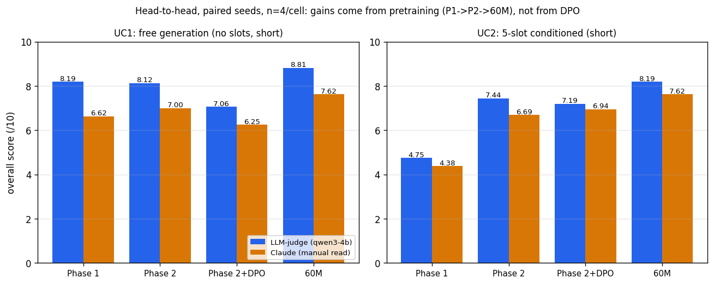
TINYSTORY-VN · E1
E1 · Llama 30M/60M từ đầu — Kết quả và phân tích
+1,017
60M so với 30M Phase 2 (n=45, seed bắt cặp); cao hơn ở 36/45 đề, t = 6,53.
8,55
Best-of-3 từ trung bình một lần sinh 7,72: mô hình đã chứa mẫu tốt nhưng phân bố chưa ổn định.
3,30
Điểm vòng chung: runner không truyền token <|story|>, tạo đầu vào lệch hợp đồng prompt.
Đối đầu các checkpoint E1 ở hai chế độ sinh và hai giám khảo.
Phân tích và giới hạn
Trong phạm vi E1, mở rộng quy mô tiền huấn luyện hiệu quả hơn mọi cấu hình hậu huấn luyện đã thử. Chênh lệch giữa 8,96 nội bộ và 3,30 vòng chung phản ánh độ nhạy với định dạng prompt, không phải năng lực kém.
Giới hạn: 60M thay đổi đồng thời tham số, ngữ cảnh và ngân sách token — chưa cô lập riêng ảnh hưởng của dung lượng.
9
Notes:
NÓI: • Kết quả cốt lõi của E1 nằm ở con số +1,017: đây là mức tăng điểm khi lên 60M so với bản 30M Phase 2, đo trên 45 đề bắt cặp theo seed, cao hơn ở 36 trên 45 đề, với thống kê t bằng 6,53 nên rất đáng tin. • Con số 8,55 là điểm best-of-3, trong khi trung bình một lần sinh chỉ 7,72; khoảng cách này cho thấy mô hình đã chứa sẵn mẫu tốt, chỉ là phân bố khi sinh chưa ổn định. • Con số 3,30 là điểm ở vòng chung kết, thấp bất thường, và nguyên nhân là bộ chạy thi không truyền thẻ mở truyện, làm đầu vào lệch khỏi hợp đồng định dạng prompt mà mô hình quen. • Thông điệp lớn nhất: trong phạm vi E1, mở rộng quy mô tiền huấn luyện hiệu quả hơn mọi cấu hình hậu huấn luyện mà chúng tôi đã thử. • Về khoảng chênh giữa 8,96 nội bộ và 3,30 vòng chung, xin nhấn mạnh đây là độ nhạy với định dạng prompt, không phải mô hình yếu kém. • Chúng tôi cũng thẳng thắn nêu giới hạn: bản 60M thay đổi đồng thời cả tham số, ngữ cảnh và ngân sách token, nên chưa cô lập được riêng ảnh hưởng của dung lượng mô hình. THUẬT NGỮ: • best-of-3: sinh ba bản cho mỗi đề rồi lấy bản tốt nhất; điểm 8,55 so với 7,72 cho thấy tiềm năng còn cao hơn điểm trung bình. • seed bắt cặp: dùng cùng hạt ngẫu nhiên để hai phiên bản làm chung một đề, giúp so sánh từng cặp thật công bằng. • thống kê t (t-test): t bằng 6,53 là giá trị rất lớn, nghĩa là chênh lệch +1,017 gần như chắc chắn có thật chứ không do ngẫu nhiên. • hợp đồng prompt: quy ước định dạng đầu vào (gồm các thẻ như thẻ mở truyện) mà mô hình được huấn luyện để trông đợi; sai quy ước này là điểm rớt. • điểm nội bộ và điểm vòng chung: điểm nội bộ do giám khảo của nhóm chấm trong điều kiện chuẩn, điểm vòng chung do hệ thống thi chấm, khác nhau vì cách truyền đầu vào. • dung lượng mô hình (capacity): sức chứa của mô hình, tỉ lệ với số tham số; 60M có sức chứa lớn hơn 30M.

Slide 10
TINYSTORY-VN · E2
E2 · GPT-2 63M từ đầu — Kiến trúc và huấn luyện
1 · Kiến trúc
2 · Thiết lập huấn luyện
Transformer decoder-only kiểu GPT-2 (GPT2LMHeadModel), 7 khối, huấn luyện từ đầu.
Hàm mất mát | Cross-entropy next-token, mask phần prompt (label -100), chỉ tính loss trên thân truyện.
Optimizer | Learning rate ba pha 5e-4 → 1e-4 → 3e-6, weight decay 0,1, lịch warmup-decay (tên optimizer không nêu trong báo cáo).
Batch / epoch | Tiền HL 2 epoch/15.625 bước; điều kiện hóa 1.611 bước; pha chỉ-nhân-quả 3 epoch/624 bước.
Phần cứng | Colab, một GPU A100; ba pha V16 chạy khoảng 100 phút.
Regularization | Mask prompt (-100), weight decay 0,1; dropout và gradient clip không nêu số.
Khối LayerNorm → multi-head attention → residual → LayerNorm → GELU MLP → residual, với bảng vị trí học được và weight tying vào/ra.
Bộ tách từ Metaspace BPE 16.384; điều kiện đóng thẻ character/moral/story, loss phần prompt bị mask.
Lý do chọn: Chọn GPT-2 decoder-only train từ khởi tạo ngẫu nhiên để kiểm tra chất lượng biểu diễn token và khả năng dùng character + moral làm điều kiện.
Tham số | 62,99M
Khối / hidden | 7 / 768
Attention | MHA 12 head, 64 chiều
FFN | GELU-new 3.072
Tokenizer | Metaspace BPE 16k
3 · Cách học và sinh token Học: nhận gradient trên token truyện sau <story>; Sinh: nối token truyện cho tới khi gặp </story>.
10
Notes:
NÓI: • E2 là mô hình GPT-2 decoder-only 62,99 triệu tham số, huấn luyện từ đầu (khởi tạo ngẫu nhiên), gồm 7 khối và hidden 768. • Mỗi khối đi theo trình tự LayerNorm, multi-head attention, cộng residual, LayerNorm, khối GELU MLP, rồi lại cộng residual; dùng bảng vị trí học được và chia sẻ trọng số embedding vào ra. • Bộ tách từ là Metaspace BPE 16.384; điều kiện được đóng bằng các thẻ character, moral và story. • Hàm mất mát là cross-entropy dự đoán token kế tiếp, nhưng phần prompt bị mask (gán nhãn -100), nên mô hình chỉ tính loss trên thân truyện. • Learning rate đi ba pha 5e-4 rồi 1e-4 rồi 3e-6, weight decay 0,1, theo lịch warmup rồi giảm dần. • Toàn bộ ba pha của phiên bản V16 chạy trên một GPU A100 của Colab, khoảng 100 phút. THUẬT NGỮ: • decoder-only: kiến trúc chỉ có phần giải mã, sinh văn bản trái sang phải, mỗi token chỉ nhìn về phía trước. • LayerNorm: chuẩn hóa theo từng lớp, giúp quá trình huấn luyện ổn định. • MHA (multi-head attention): cơ chế chú ý nhiều đầu, mỗi đầu học một kiểu quan hệ giữa các token. • GELU: hàm kích hoạt mượt, thường dùng trong khối MLP của GPT-2. • Metaspace BPE: kiểu tách từ con BPE, đánh dấu khoảng trắng bằng ký hiệu đặc biệt để ghép từ lại chính xác. • weight tying: dùng chung ma trận embedding đầu vào và đầu ra để tiết kiệm tham số.

Slide 11
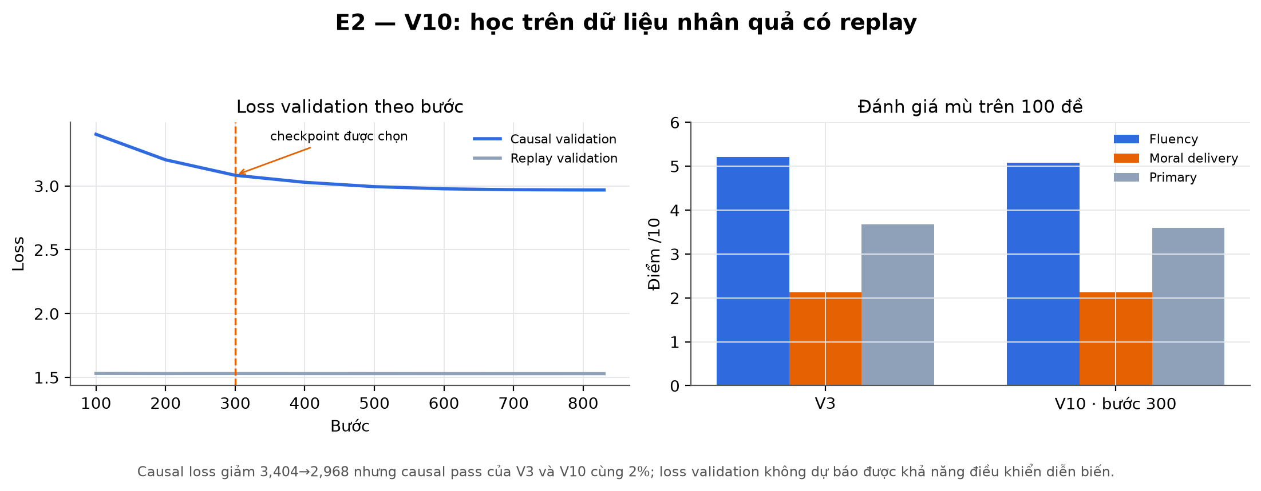
TINYSTORY-VN · E2
E2 · GPT-2 63M từ đầu — Tiến trình nghiên cứu
Chuỗi thí nghiệm nối tiếp theo giả thuyết: sửa tokenizer, bám trường đầu vào, rồi nhiều hướng nhằm tạo lập kế hoạch nhân quả.
V1–V3 | Sửa ranh giới từ; khớp đủ hai trường 3%→55%; kết thúc sạch 0%→100%.
V7–V10 | Chưng cất plan+story, trộn replay nhân quả; giữ trôi chảy, causal-pass ~2%.
V11–V13 | Thẻ moral_class, tăng layer 63M→98M, DPO; causal-pass không đổi.
V15 | Loss phụ liên kết story–moral: matching 75,4% nhưng không thành khả năng sinh.
V16 | Tăng tiền huấn luyện 200k→500k: fluency tăng, liên kết nhân quả vẫn không tăng.
V10 — replay nhân quả: loss validation nhân quả giảm 3,404→2,968 nhưng causal-pass giữ ở mức ~2%.
11
Notes:
NÓI: • V1 đến V3 sửa ranh giới từ ở tokenizer: tỷ lệ khớp đủ cả hai trường đầu vào tăng từ 3% lên 55%, và tỷ lệ kết thúc sạch tăng từ 0% lên 100%. • V7 đến V10 chưng cất plan cộng story và trộn thêm replay nhân quả: giữ được độ trôi chảy nhưng causal-pass chỉ khoảng 2%. • V11 đến V13 thêm thẻ moral_class, tăng số layer từ 63M lên 98M và áp dụng DPO, nhưng causal-pass không đổi. • V15 thêm một loss phụ liên kết truyện với bài học: matching đạt 75,4% nhưng không chuyển thành khả năng sinh. • V16 tăng tiền huấn luyện từ 200 nghìn lên 500 nghìn truyện: fluency tăng nhưng liên kết nhân quả vẫn không tăng. • Biểu đồ V10 cho thấy loss validation nhân quả giảm từ 3,404 xuống 2,968 mà causal-pass vẫn giữ khoảng 2%. THUẬT NGỮ: • causal-pass: tỷ lệ truyện mà điều kiện đầu vào thực sự chi phối diễn biến, không chỉ xuất hiện như từ khóa. • matching: mức khớp bề mặt giữa các trường, ví dụ truyện có nhắc đúng nhân vật hay bài học. • distillation (chưng cất): học lại từ một mô hình thầy để bắt chước đầu ra tốt của nó. • replay: trộn lại dữ liệu nhân quả trong khi huấn luyện để nhắc mô hình không quên. • DPO: tối ưu hóa theo ưu tiên trực tiếp, huấn luyện mô hình chuộng đầu ra được đánh giá tốt hơn. • fluency: độ trôi chảy, mức tự nhiên và dễ đọc của văn bản sinh ra.

Slide 12
TINYSTORY-VN · E2
E2 · GPT-2 63M từ đầu — Các bước phương pháp (V1 đến V16)
Mạch nghiên cứu: sửa biểu diễn token, bám trường đầu vào, rồi nhiều nỗ lực tạo lập kế hoạch nhân quả; kết luận loss thấp và matching cao vẫn không đủ để điều kiện chi phối diễn biến.
V1-V2 Thiết kế lại tokenizer
V3 Điều kiện hóa có mask
Chẩn đoán Phát hiện lỗ hổng nhân quả
Metaspace BPE 16.384 xóa lỗi vỡ từ; Distinct-1 +33%, Self-BLEU giảm 64%.
Khớp cả hai trường 3% lên 55%, kết thúc </story> 0% lên 100%, fluency 6,21.
V3 đúng nhân vật 96% nhưng trait chi phối lựa chọn 1%, plot suy ra bài học 0%.
V12-V13 Tăng quy mô và DPO
V9-V11 Replay và thẻ lớp
V4-V8 Chưng cất teacher
63M lên 98M chỉ +1% causal (CI chạm 0); DPO đạt 54,4%, gần mức ngẫu nhiên.
Replay giữ trôi chảy, causal-pass chỉ 2%; thẻ moral_class chọn kiểu truyện.
Dữ liệu bổ sung không cải thiện; V8 chưng cất teacher chỉ fluency 4,65, causal 0%.
V14-V15 Ép nhân quả và loss phụ
V16 Tăng tiền huấn luyện
Kết luận Phát hiện cốt lõi
8 epoch causal làm fluency giảm; V15 matching 75,4% không thành khả năng sinh.
Tăng 200k lên 500k truyện; fluency 5,90 lên 6,85 nhưng causal-pass vẫn 0%.
Loss thấp, bám đầu vào cao, matching tốt vẫn không chi phối nhân quả; judge 3,18/10.
12
■ Nền tảng & thiết lập ■ Can thiệp & huấn luyện ■ Đo lường & phát hiện ■ Kết luận & kết quả
Notes:
NÓI: • Bắt đầu ở V1 đến V2: thiết kế lại tokenizer Metaspace BPE 16.384, giúp Distinct-1 tăng 33% và Self-BLEU giảm 64%. • V3 điều kiện hóa có mask: khớp cả hai trường tăng 3% lên 55%, kết thúc </story> tăng 0% lên 100%, fluency 6,21. • Bước chẩn đoán phát hiện lỗ hổng nhân quả: V3 nhắc đúng nhân vật 96% nhưng trait chi phối lựa chọn chỉ 1%, và plot suy ra bài học 0%. • Các can thiệp V4 đến V15 (chưng cất teacher, replay, thẻ lớp, tăng quy mô lên 98M, DPO, ép nhân quả, loss phụ) đều không nâng được causal-pass. • V16 tăng tiền huấn luyện: fluency đi từ 5,90 lên 6,85 nhưng causal-pass vẫn 0%. • Kết luận cốt lõi: loss thấp, bám đầu vào cao và matching tốt vẫn không đủ để điều kiện chi phối nhân quả; điểm judge chỉ 3,18 trên 10. THUẬT NGỮ: • Distinct-1: chỉ số đa dạng, đếm tỷ lệ token đơn khác nhau, càng cao càng ít lặp. • Self-BLEU: đo mức tự trùng lặp giữa các truyện sinh ra, càng thấp thì càng đa dạng. • trait chi phối lựa chọn: tính cách nhân vật có thực sự quyết định hành động trong truyện hay không. • teacher (mô hình thầy): mô hình mạnh hơn dùng làm nguồn để chưng cất kiến thức. • moral_class: thẻ phân loại kiểu bài học, gợi ý cho mô hình chọn dạng truyện. • judge: mô hình giám khảo chấm điểm chất lượng đầu ra.

Slide 13
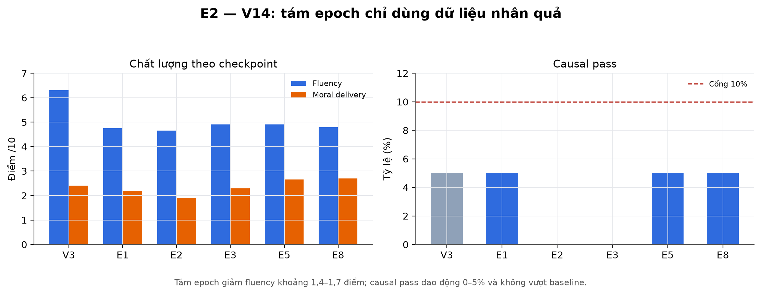
TINYSTORY-VN · E2
E2 · GPT-2 63M từ đầu — Kết quả và phân tích
3% → 55%
Tỷ lệ khớp đủ hai trường đầu vào sau khi sửa tokenizer và masking (V2→V3).
0–5%
Causal-pass giữ nguyên qua mọi can thiệp: tăng depth, DPO và nhiều epoch đều không cải thiện.
3,18
Điểm vòng chung; nhắc đúng nhân vật và bài học nhưng chưa lập kế hoạch nhân quả khi sinh.
V14 — tám epoch chỉ dùng dữ liệu nhân quả: fluency giảm, causal-pass vẫn 0–5%.
Phân tích và giới hạn
Cải thiện bộ tách từ và tăng token nâng chất lượng ngôn ngữ và độ bám trường, nhưng khả năng để điều kiện chi phối diễn biến không xuất hiện ở quy mô 63M. Loss và matching không chứng minh được lập kế hoạch khi sinh.
Giới hạn: dữ liệu nhân quả bổ sung nhỏ; mỗi biến thể một seed.
13
Notes:
NÓI: • Sau khi sửa tokenizer và masking (V2 sang V3), tỷ lệ khớp đủ cả hai trường đầu vào tăng từ 3% lên 55%. • Causal-pass giữ trong khoảng 0 đến 5% qua mọi can thiệp: tăng độ sâu, DPO và nhiều epoch đều không cải thiện. • Điểm vòng chung là 3,18: mô hình nhắc đúng nhân vật và bài học nhưng chưa lập được kế hoạch nhân quả khi sinh. • Nói cách khác, cải thiện tokenizer và tăng token nâng chất lượng ngôn ngữ và độ bám trường, nhưng khả năng để điều kiện chi phối diễn biến không xuất hiện ở quy mô 63M. • Loss thấp và matching cao không chứng minh được mô hình đang lập kế hoạch khi sinh. • Biểu đồ V14 cho thấy huấn luyện tám epoch chỉ với dữ liệu nhân quả làm fluency giảm mà causal-pass vẫn 0 đến 5%. THUẬT NGỮ: • causal-pass: tỷ lệ truyện mà điều kiện thật sự dẫn dắt diễn biến, thước đo chính của E2. • matching: độ khớp bề mặt giữa các trường (nhắc đúng nhân vật, bài học). • epoch: một lượt học đi hết toàn bộ dữ liệu huấn luyện. • vòng chung: đánh giá cuối trên 25 đề cố định, chấm mù bằng cùng một giám khảo Gemma. • seed: giá trị khởi tạo ngẫu nhiên; mỗi biến thể chỉ một seed nên chưa đo được nhiễu.

Slide 14
TINYSTORY-VN · E3
E3 · SmolLM2-135M + LoRA — Kiến trúc và huấn luyện
1 · Kiến trúc
2 · Thiết lập huấn luyện
SmolLM2-135M decoder-only kiểu Llama (30 tầng) đóng băng, chỉ học adapter LoRA hạng thấp.
Hàm mất mát | Cross-entropy sinh có điều kiện, completion-only, chỉ tính trên token truyện (mask ngữ cảnh -100).
Optimizer | AdamW, LR 2e-4 cosine, warmup 3%, bf16; LoRA r=16, alpha=32, dropout 0,05.
Batch / epoch | Batch hiệu dụng 32 (16 × grad accum 2), 2 epoch (~3.125 bước/nhánh), tập con 50.000 truyện.
Phần cứng | Một GPU Colab L4; vài phút mỗi nhánh (thời gian chi tiết không nêu).
Regularization | LoRA dropout 0,05; đóng băng toàn bộ nền; cosine với 3% warmup.
Giữ nguyên trọng số nền đã pretrain, chỉ chèn ma trận low-rank B·A vào các projection; ba nhánh A/B/C khác vị trí đặt adapter.
SmolLM2 tách riêng q, k, v, o, gate, up, down nên khảo sát được phủ tầng và mở rộng sang MLP.
Lý do chọn: Kế thừa prior đã pretrain thay vì train từ đầu; thiết kế single-factor cho phép quy chênh lệch kết quả về đúng vị trí adapter.
Nền | 134,5M (đóng băng)
Khối / hidden | 30 / 576
Attention | GQA 9 q / 3 kv
Adapter (C) | 4,88M (3,5%)
Vocab / ngữ cảnh | 49k / 512
3 · Cách học và sinh token Học: chỉ tích low-rank B·A cập nhật trên token truyện; Sinh: dự đoán tuần tự từng token theo điều kiện system + đề.
14
Notes:
NÓI: • E3 dùng SmolLM2-135M, một mô hình decoder-only kiểu Llama 30 tầng đã pretrain, và đóng băng toàn bộ trọng số nền (134,5M), chỉ học thêm adapter LoRA hạng thấp. • LoRA chèn ma trận tích thấp B nhân A vào các projection; ba nhánh A, B và C chỉ khác nhau ở vị trí đặt adapter. • Vì SmolLM2 tách riêng các projection q, k, v, o, gate, up, down, nhóm khảo sát được cả phủ tầng lẫn mở rộng sang khối MLP. • Hàm mất mát là cross-entropy sinh có điều kiện, kiểu completion-only: chỉ tính trên token truyện, còn phần ngữ cảnh bị mask -100. • Tối ưu bằng AdamW, learning rate 2e-4 theo lịch cosine với warmup 3%, chạy bf16; LoRA đặt r=16, alpha=32, dropout 0,05. • Batch hiệu dụng 32, chạy 2 epoch trên tập con 50.000 truyện, trên một GPU L4 của Colab, mỗi nhánh chỉ vài phút. THUẬT NGỮ: • LoRA: kỹ thuật thích nghi bằng cách chỉ học thêm ma trận hạng thấp, giữ nguyên trọng số nền. • adapter: khối tham số nhỏ chèn vào mô hình, là phần duy nhất được huấn luyện ở đây. • đóng băng trọng số: giữ nguyên tham số nền, không cập nhật trong lúc học. • rank r và alpha: r là hạng (bề rộng) của ma trận LoRA, alpha là hệ số tỷ lệ khuếch đại phần cập nhật. • completion-only mask: chỉ tính loss trên phần đáp án (truyện), che phần đề bài. • cosine schedule: lịch giảm learning rate theo đường cong cosin sau giai đoạn warmup.

Slide 15
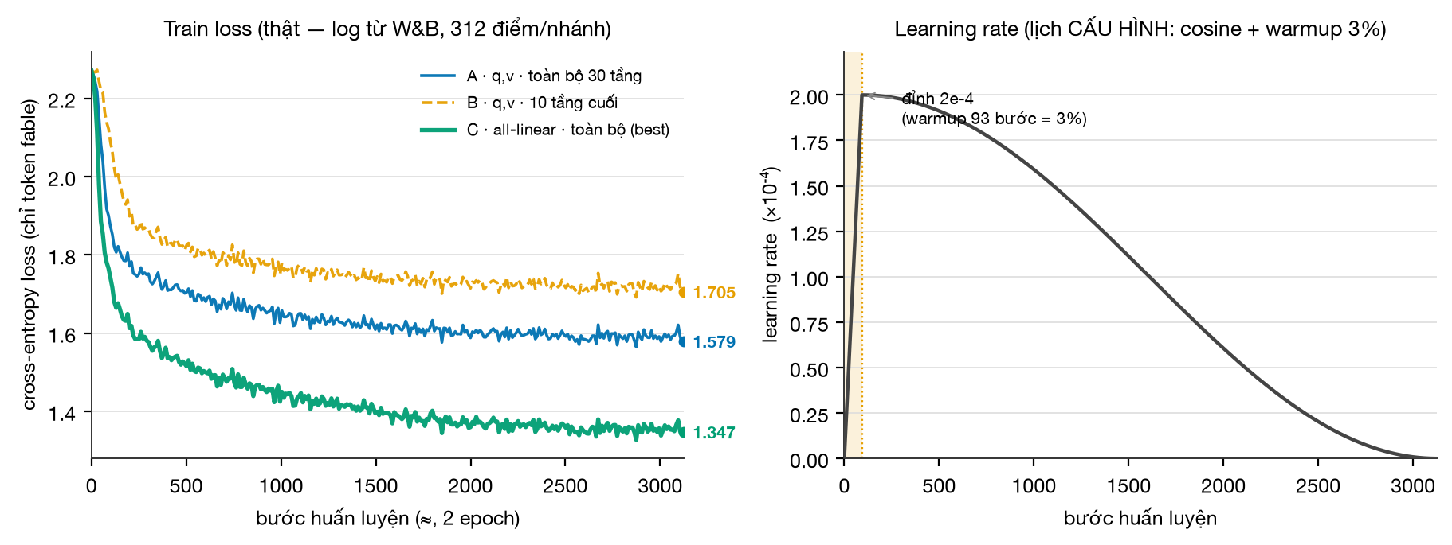
TINYSTORY-VN · E3
E3 · SmolLM2-135M + LoRA — Tiến trình nghiên cứu
Bốn cấu hình trên cùng nền, cùng dữ liệu và cùng ngân sách; chỉ đổi vị trí đặt adapter qua ba nhánh so với mô hình nền.
Nền | Không adapter; PPL 9,52, điểm nội bộ 5,73 — mốc tham chiếu.
A · q/v toàn tầng | ≈0,92M tham số; PPL 4,82, điểm 6,70; dẫn đầu sáng tạo và độ dễ đọc.
B · q/v 1/3 tầng cuối | ≈0,31M; PPL 5,46, điểm 5,94; adherence 4,78 < nền 5,08.
C · mọi lớp tuyến tính | ≈4,88M; PPL 3,84, điểm 6,87; dẫn đầu ngữ pháp, bài học, tuân thủ, overall.
Động lực huấn luyện: cross-entropy thật trên token truyện; thứ hạng hội tụ C < A < B trùng thứ hạng perplexity held-out.
15
Notes:
NÓI: • Bốn cấu hình dùng chung nền, chung dữ liệu và chung ngân sách; chỉ khác nhau ở vị trí đặt adapter. • Nền không có adapter làm mốc tham chiếu: perplexity 9,52 và điểm nội bộ 5,73. • Nhánh A đặt adapter ở q và v toàn tầng, khoảng 0,92M tham số: perplexity 4,82, điểm 6,70, dẫn đầu về sáng tạo và độ dễ đọc. • Nhánh B chỉ đặt ở q và v của một phần ba tầng cuối, khoảng 0,31M: perplexity 5,46, điểm 5,94, nhưng adherence 4,78 còn thấp hơn nền 5,08. • Nhánh C đặt ở mọi lớp tuyến tính, khoảng 4,88M: perplexity 3,84, điểm 6,87, dẫn đầu ngữ pháp, bài học, tuân thủ và tổng thể. • Thứ hạng chung là C tốt hơn A, A tốt hơn B, và thứ hạng này trùng với thứ hạng perplexity held-out. THUẬT NGỮ: • perplexity: độ bối rối của mô hình khi dự đoán token; càng thấp thì mô hình càng khớp dữ liệu. • held-out: phần dữ liệu để riêng ra để đánh giá, không dùng khi huấn luyện. • adherence: mức tuân thủ đề bài, tức mô hình có bám đúng các điều kiện yêu cầu không. • q/v projection: các phép chiếu query và value trong attention, nơi có thể gắn adapter. • all-linear (mọi lớp tuyến tính): tất cả các phép chiếu tuyến tính trong attention và MLP. • điểm nội bộ: điểm do giám khảo nội bộ Qwen2.5-7B chấm, khác với giám khảo vòng chung.

Slide 16
TINYSTORY-VN · E3
E3 · SmolLM2-135M + LoRA — Các bước phương pháp
Mạch nghiên cứu: đóng băng mô hình nền, thiết kế ablation một biến về vị trí adapter, huấn luyện ba nhánh cùng điều kiện rồi so sánh perplexity và giám khảo nội bộ để tìm vị trí tối ưu.
B1 Chọn nền đóng băng
B2 Định dạng sinh có điều kiện
B3 Thiết kế ablation một biến
SmolLM2-135M, 30 tầng, đóng băng toàn bộ trọng số; chỉ học adapter.
system + đề 5 trường → truyện, loss chỉ trên token truyện (mask -100), seq 512.
Tách trục độ sâu (A vs B) và độ rộng module (A vs C); giữ r=16, α=32, dropout 0,05.
B6 Đo perplexity held-out
B5 Huấn luyện ba nhánh A/B/C
B4 Thiết lập baseline nền
Trên 500 dòng cố định: C 3,84 < A 4,82 < B 5,46, thấp hơn nền 9,52 khoảng 60%.
Cùng 50k truyện, 2 epoch; adapter 0,92M (A) / 0,31M (B) / 4,88M (C, tức 3,5%).
Nền không adapter làm mốc: PPL 9,52 và Flesch -66, gần như không đọc được.
B7 Kiểm chứng judge nội bộ
B8 Kết luận vị trí tối ưu
B9 Hạn chế và mở rộng
Qwen2.5-7B, 4 trục, n=50/nhánh: C 6,87 > A 6,70 > B 5,94 > nền 5,73, đúng thứ hạng PPL.
Độ rộng module lấn át độ sâu tầng; C all-linear tốt nhất, B adherence 4,78 tụt dưới nền.
Một seed không CI, một judge chưa đo nhiễu, thiếu ô all-linear × 1/3 tầng cuối.
16
■ Nền tảng & thiết lập ■ Can thiệp & huấn luyện ■ Đo lường & phát hiện ■ Kết luận & kết quả
Notes:
NÓI: • B1 và B2: chọn nền SmolLM2-135M rồi đóng băng, sau đó định dạng sinh có điều kiện (system cộng đề 5 trường ra truyện), loss chỉ trên token truyện, độ dài chuỗi 512. • B3 thiết kế ablation một biến: tách trục độ sâu (A so với B) và trục độ rộng module (A so với C), giữ cố định r=16, alpha=32, dropout 0,05. • B4 lập baseline nền: nền không adapter đạt PPL 9,52 và Flesch -66, gần như không đọc được. • B5 huấn luyện ba nhánh A, B, C trên cùng 50 nghìn truyện, 2 epoch; kích thước adapter lần lượt 0,92M, 0,31M và 4,88M (tức 3,5%). • B6 và B7 đo lường: perplexity trên 500 dòng cố định cho C 3,84 nhỏ hơn A 4,82 nhỏ hơn B 5,46; giám khảo Qwen2.5-7B chấm bốn trục cũng cho C 6,87 hơn A 6,70 hơn B 5,94 hơn nền 5,73, đúng thứ hạng PPL. • B8 và B9 kết luận: độ rộng module lấn át độ sâu tầng, nhánh C all-linear tốt nhất; hạn chế là một seed không có khoảng tin cậy và thiếu ô all-linear kết hợp một phần ba tầng cuối. THUẬT NGỮ: • single-factor ablation (ablation một biến): thí nghiệm chỉ đổi một yếu tố mỗi lần để quy kết đúng nguyên nhân. • baseline: cấu hình mốc để so sánh, ở đây là mô hình nền chưa gắn adapter. • Flesch: chỉ số độ dễ đọc; điểm âm như -66 nghĩa là văn bản rất khó đọc. • độ sâu tầng và độ rộng module: đặt adapter ở bao nhiêu tầng, so với đặt ở bao nhiêu loại projection. • khoảng tin cậy (CI): dải sai số quanh kết quả; chỉ một seed thì chưa ước lượng được. • trục ablation: chiều được kiểm soát để thay đổi, ví dụ trục độ sâu hay trục độ rộng.

Slide 17
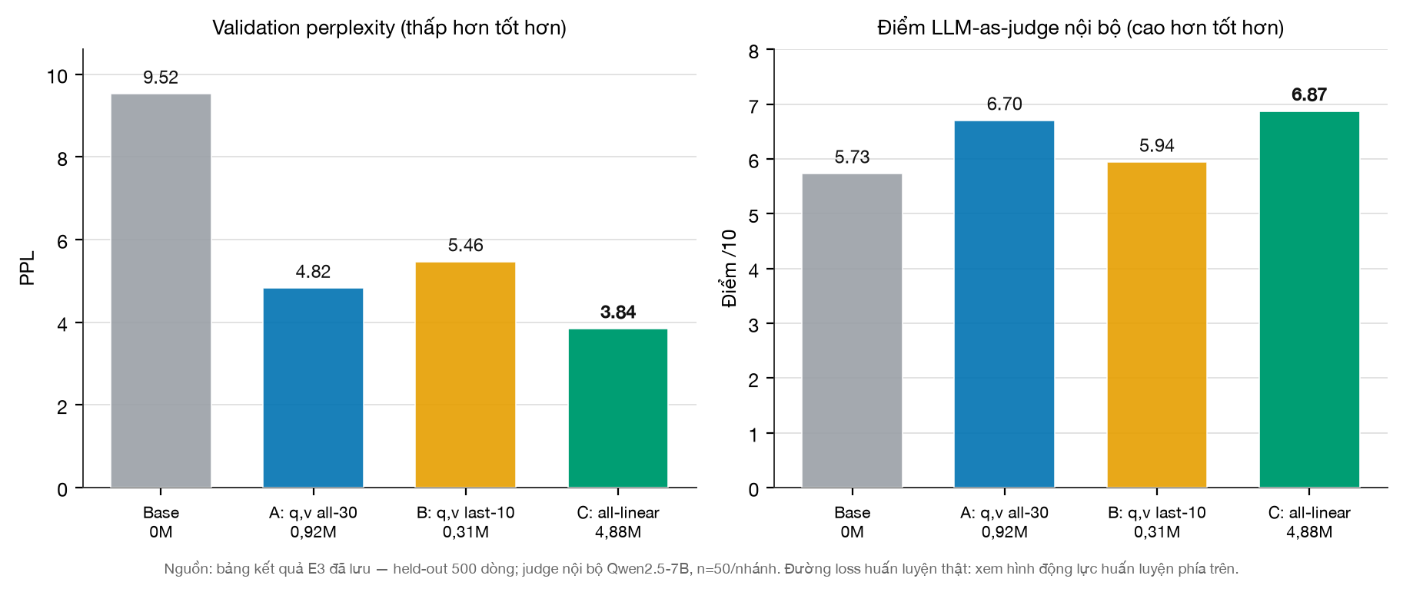
TINYSTORY-VN · E3
E3 · SmolLM2-135M + LoRA — Kết quả và phân tích
3,84
Perplexity held-out của nhánh C — thấp nhất trong bốn cấu hình.
C > A > B
Cùng thứ tự trên cả perplexity lẫn điểm giám khảo nội bộ (Qwen2.5-7B, n=50/nhánh).
2,81
Điểm vòng chung; runner thiếu system message khiến truyện đổi nhân vật hoặc kết sớm.
Thí nghiệm loại trừ vị trí LoRA: perplexity (trái) và điểm giám khảo nội bộ (phải); nhánh C dẫn đầu cả hai.
Phân tích và giới hạn
Phủ toàn bộ tầng tốt hơn chỉ đặt ở tầng cuối, và mở rộng adapter sang MLP là mức tăng lớn nhất — với chỉ 3,5% tham số được huấn luyện. Đây là bằng chứng phản bác cách hiểu "fine-tune luôn không hiệu quả".
Giới hạn: thiếu cấu hình all-linear × 1/3 tầng cuối; mỗi nhánh chỉ một seed.
17
Notes:
NÓI: • Nhánh C đạt perplexity held-out 3,84, thấp nhất trong bốn cấu hình. • Thứ tự C tốt hơn A, A tốt hơn B lặp lại giống hệt trên cả perplexity lẫn điểm giám khảo nội bộ Qwen2.5-7B, với n=50 mẫu mỗi nhánh. • Điểm vòng chung là 2,81; điểm này bị kéo xuống vì runner thiếu system message, khiến truyện đổi nhân vật hoặc kết thúc sớm. • Kết luận: phủ toàn bộ tầng tốt hơn chỉ đặt ở tầng cuối, và mở rộng adapter sang khối MLP mang lại mức tăng lớn nhất, mà chỉ cần huấn luyện 3,5% tham số. • Đây là bằng chứng phản bác quan niệm fine-tune luôn không hiệu quả. • Biểu đồ loại trừ vị trí LoRA cho thấy nhánh C dẫn đầu cả ở perplexity (bên trái) lẫn điểm giám khảo nội bộ (bên phải). THUẬT NGỮ: • perplexity held-out: độ bối rối đo trên tập để riêng, thước đo chính so sánh bốn cấu hình. • system message: thông điệp hệ thống đặt bối cảnh cho mô hình; thiếu nó khiến đầu ra lệch điều kiện. • runner: thành phần chạy sinh trong ứng dụng, nơi phát sinh lỗi định dạng prompt. • vòng chung: đánh giá cuối trên 25 đề cố định, chấm mù bằng giám khảo Gemma chung. • fine-tune: tinh chỉnh một mô hình đã pretrain cho tác vụ mới. • MLP: khối perceptron nhiều lớp trong mỗi block transformer, nơi nhánh C mở rộng adapter tới.

Slide 18
TINYSTORY-VN · E4
E4 · Llama 3.2 3B + Repair — Kiến trúc và huấn luyện
1 · Kiến trúc
2 · Thiết lập huấn luyện
Llama 3.2 3B Instruct (Q4_K_M) + pipeline kiểm soát đầu ra (sinh, validate, repair).
Hàm mất mát | Hệ đại diện không huấn luyện mới; biến thể SFT/QLoRA không nêu hàm mất mát.
Optimizer | Chỉ suy luận; biến thể Failure-LoRA: QLoRA 4-bit r=16/α=16, LR 1e-4, warmup 5%, fp16.
Batch / epoch | Failure-LoRA: batch hiệu dụng 8, 3 epoch, 300 mẫu (270/30); Fluency-SFT 9.000/1.000.
Phần cứng | Suy luận qua Ollama, GGUF Q4_K_M, ngữ cảnh 2.048; latency trung bình ~81,6 giây.
Regularization | Validator hình thức/độ dài, repair khi lỗi nặng, chuẩn hóa một dòng Moral, seed 5410.
Hệ đại diện bao quanh mô hình nền: sinh một lần, validator soát hình thức và độ dài, chỉ repair khi lỗi nghiêm trọng, rồi chuẩn hóa đúng một dòng Moral.
Không tạo checkpoint fine-tune mới; các biến thể SFT/LoRA chỉ dùng để so sánh.
Lý do chọn: Ba hướng fine-tune đều bất lợi (SFT giảm trôi chảy, LoRA không sửa được bài học); kiểm soát tại suy luận tăng độ tin cậy mà giữ năng lực kể chuyện của nền 3B.
Nền | 3,21B (Q4_K_M)
Khối / hidden | 28 / 3.072
Attention | GQA 24 q / 8 kv
FFN | SwiGLU 8.192
Ngữ cảnh chạy | 2.048
3 · Cách học và sinh token Sinh assistant tối đa 400 token; validator soát, nếu lỗi nặng sinh lại tối đa 500 token rồi chuẩn hóa một dòng Moral.
18
Notes:
NÓI: • Ở hướng E4 chúng ta không huấn luyện mô hình mới, mà lấy Llama 3.2 3B Instruct đã lượng tử hóa Q4_K_M làm mô hình nền và bọc quanh nó một pipeline kiểm soát đầu ra. • Quy trình gồm ba bước: sinh truyện một lần, cho validator soát hình thức và độ dài, và chỉ gọi repair (viết lại) khi có lỗi nghiêm trọng, sau đó chuẩn hóa đúng một dòng Moral. • Chúng tôi đã thử ba hướng fine-tune (SFT và LoRA) nhưng đều bất lợi: SFT làm giảm độ trôi chảy, còn LoRA không sửa được dòng bài học, nên chuyển sang kiểm soát ngay tại lúc suy luận. • Về cấu hình, mô hình nền có 3,21 tỷ tham số, 28 khối, hidden 3.072, attention kiểu GQA 24 query trên 8 key-value, FFN SwiGLU 8.192 và ngữ cảnh chạy 2.048 token. • Toàn bộ chạy qua Ollama với artifact GGUF Q4_K_M; độ trễ trung bình mỗi truyện khoảng 81,6 giây, đó là cái giá phải trả cho độ tin cậy. • Cách làm này giữ nguyên năng lực kể chuyện của mô hình 3B mà vẫn siết được đầu ra cho đúng định dạng. THUẬT NGỮ: • Q4_K_M: một kiểu lượng tử hóa, tức nén trọng số mô hình xuống khoảng 4 bit để mô hình nhẹ và chạy được trên máy phổ thông, đổi lại mất một chút độ chính xác. • pipeline: chuỗi các bước xử lý nối tiếp nhau, ở đây là sinh, kiểm tra rồi sửa. • validator: bộ kiểm tra tự động soát xem đầu ra có đúng hình thức và độ dài yêu cầu hay không. • repair: bước viết lại, gọi mô hình sinh lại truyện khi validator phát hiện lỗi nặng. • GQA (Grouped Query Attention): kiểu attention nhóm nhiều đầu query dùng chung ít đầu key-value để tiết kiệm bộ nhớ và tăng tốc. • Ollama: công cụ chạy mô hình ngôn ngữ ngay trên máy cục bộ, dùng để phục vụ mô hình cho ứng dụng.

Slide 19
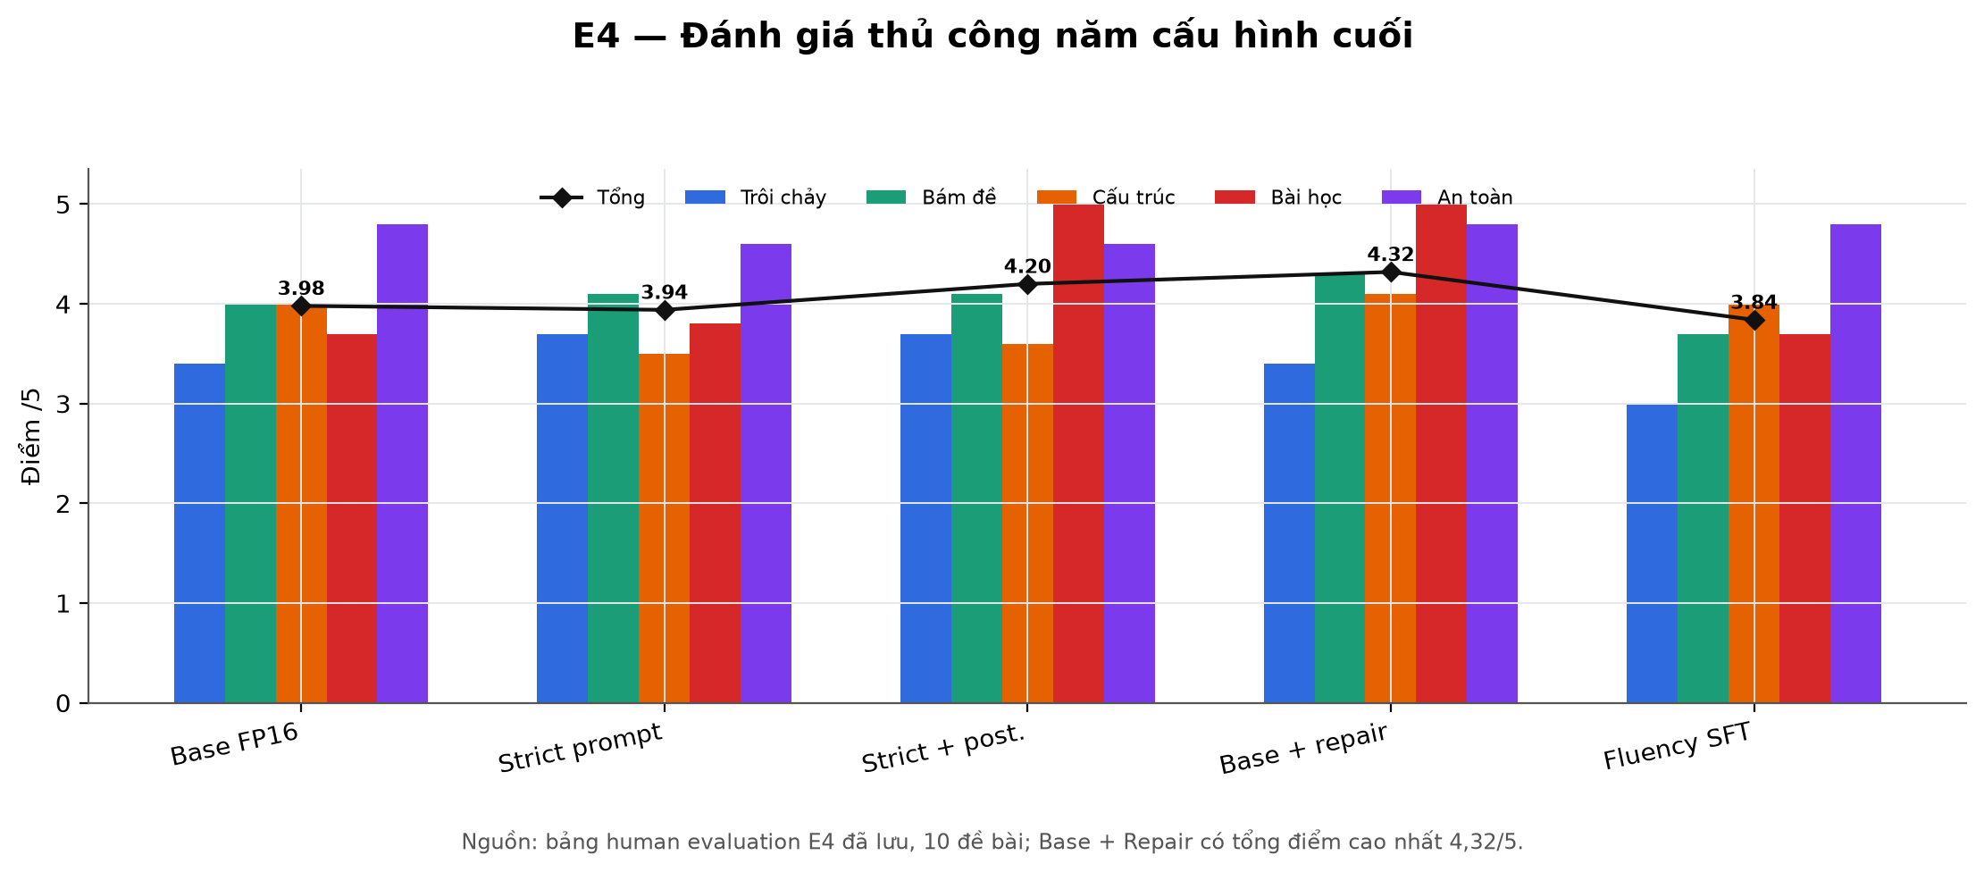
TINYSTORY-VN · E4
E4 · Llama 3.2 3B + Repair — Tiến trình nghiên cứu
Đánh giá nhân lực trên năm cấu hình, và bóc tách đóng góp của bước sửa lỗi so với đầu ra thô của mô hình nền.
Base + Repair | Điểm nhân lực 4,32/5 — cao nhất trong các cấu hình E4.
Strict + post | Prompt nghiêm ngặt kèm hậu xử lý: 4,20/5.
Fluency-SFT | SFT 10k mẫu độ trôi chảy: 3,84/5.
Repair (bóc tách) | Bài học đúng nguyên văn 20%→100%; nhất quán yêu cầu 9,00→9,64.
Nhân quả | trait→choice 92%, choice→outcome 100% — repair không làm thay đổi.
Đánh giá nhân lực năm cấu hình E4: Base + Repair đạt điểm cao nhất về độ tin cậy tổng thể.
19
Notes:
NÓI: • Slide này trình bày tiến trình đánh giá của E4: chúng tôi cho người thật chấm điểm năm cấu hình khác nhau và tách riêng đóng góp của bước sửa lỗi. • Cấu hình Base cộng Repair đạt điểm nhân lực cao nhất là 4,32 trên 5, tức là mô hình nền kèm pipeline sửa lỗi cho kết quả đáng tin cậy nhất. • Cấu hình prompt nghiêm ngặt kèm hậu xử lý đạt 4,20 trên 5, còn bản fine-tune Fluency-SFT trên 10 nghìn mẫu chỉ đạt 3,84 trên 5, tức là fine-tune không thắng được kiểm soát đầu ra. • Điểm mấu chốt nằm ở phần bóc tách repair: tỷ lệ bài học đúng nguyên văn tăng từ 20% lên 100%, và độ nhất quán với yêu cầu tăng từ 9,00 lên 9,64. • Đáng chú ý, hai quan hệ nhân quả gồm tính cách dẫn tới lựa chọn đạt 92% và lựa chọn dẫn tới kết cục đạt 100%, và bước repair không hề làm thay đổi hai con số này. • Nói cách khác, mạch nhân quả vốn đã có sẵn trong đầu ra thô của mô hình nền, repair chỉ sửa phần hình thức và dòng bài học. THUẬT NGỮ: • đánh giá nhân lực: chấm điểm do con người thực hiện chứ không phải máy tự chấm. • cấu hình: một phiên bản cách chạy khác nhau của cùng hệ thống, ví dụ có sửa lỗi hay không, có fine-tune hay không. • SFT (Supervised Fine-Tuning): huấn luyện có giám sát, dạy mô hình bằng các cặp ví dụ mẫu đầu vào và đầu ra mong muốn. • bóc tách (ablation): thí nghiệm bật tắt một thành phần để đo riêng phần đóng góp của nó. • bài học đúng nguyên văn: dòng Moral (bài học rút ra) khớp đúng chữ với yêu cầu đặt ra. • nhân quả trait sang choice, choice sang outcome: chuỗi hợp lý từ tính cách nhân vật dẫn tới lựa chọn, rồi lựa chọn dẫn tới kết cục của truyện.

Slide 20
TINYSTORY-VN · E4
E4 · Llama 3.2 3B + Repair — Các bước phương pháp
Mạch nghiên cứu: thử fine-tune rồi chuyển sang kiểm soát đầu ra (prompt, hậu xử lý, repair), đánh giá nhân lực bảy cấu hình và bóc tách riêng đóng góp của bước repair.
B1 Chọn mô hình nền 3B
B2 Thử fine-tune SFT/LoRA
B3 Prompt nghiêm ngặt
Llama 3.2 3B Instruct Q4_K_M, 3,21 tỷ tham số, ngữ cảnh runner 2.048 token.
SFT-clean-3k và Failure-LoRA 300 mẫu đều âm, không sửa được dòng bài học.
Exact-character lên 0,92, kết thúc sạch 0,96, nhưng bài học chưa đủ tin cậy.
B6 Kiểm chứng Fluency-SFT 10k
B5 Pipeline Base + Repair
B4 Hậu xử lý chuẩn hóa Moral
SFT 10.000 mẫu đã lọc vẫn cho Moral rỗng 0,76 và clean-ending 0,12, không cải thiện.
Sinh, validate rồi repair; chỉ gọi lại mô hình khi validator báo lỗi nghiêm trọng.
Chuẩn hóa đúng một dòng Moral; exact-moral và clean-ending lên 1,00.
B7 Đánh giá nhân lực 7 cấu hình
B8 Bóc tách đóng góp repair
B9 Kết luận toàn hệ thống
Base + Repair đạt 4,32/5, đứng đầu về bám đề, cấu trúc, bài học và an toàn.
Bài học nguyên văn 20% lên 100%, nhất quán 9,00 lên 9,64; nhân quả giữ 92% và 100%.
Vòng chung 9,20/10, đứng đầu năm hướng; 5/25 đề phải gọi mô hình lần hai.
20
■ Nền tảng & thiết lập ■ Can thiệp & huấn luyện ■ Đo lường & phát hiện ■ Kết luận & kết quả
Notes:
NÓI: • Sơ đồ này tóm tắt trọn mạch nghiên cứu của E4 theo bốn giai đoạn: nền tảng, can thiệp, phát hiện và kết luận. • Ở giai đoạn nền tảng, chúng tôi chọn mô hình nền 3B rồi thử fine-tune SFT và Failure-LoRA trên 300 mẫu, nhưng cả hai đều cho kết quả âm, không sửa được dòng bài học. • Sang giai đoạn can thiệp, prompt nghiêm ngặt đẩy tỷ lệ đúng nhân vật lên 0,92 và kết thúc sạch lên 0,96; bước hậu xử lý chuẩn hóa Moral đưa exact-moral và clean-ending lên 1,00; rồi pipeline Base cộng Repair chỉ gọi lại mô hình khi validator báo lỗi nặng. • Ở giai đoạn phát hiện, chúng tôi kiểm chứng thêm Fluency-SFT trên 10 nghìn mẫu nhưng vẫn thất bại (Moral rỗng 0,76, clean-ending chỉ 0,12), sau đó chấm nhân lực bảy cấu hình với Base cộng Repair đứng đầu 4,32 trên 5, và bóc tách được đóng góp của repair. • Kết luận toàn hệ thống là điểm vòng chung 9,20 trên 10, cao nhất trong năm hướng, và chỉ 5 trên 25 đề phải gọi mô hình lần hai. • Thông điệp chính: kiểm soát tại lúc sinh hiệu quả hơn mọi lần fine-tune mà chúng tôi đã thử. THUẬT NGỮ: • Failure-LoRA: một bản LoRA huấn luyện riêng nhằm sửa các lỗi hay gặp, nhưng ở đây cho kết quả không cải thiện. • prompt nghiêm ngặt: câu lệnh đầu vào được viết chặt chẽ, ràng buộc rõ định dạng để mô hình bám sát yêu cầu. • hậu xử lý (postprocess): bước xử lý văn bản sau khi mô hình đã sinh, ví dụ cắt gọn và chuẩn hóa dòng Moral. • exact-character, exact-moral, clean-ending: các chỉ số đo tỷ lệ đầu ra đúng tên nhân vật, đúng dòng bài học và kết thúc gọn gàng. • validator báo lỗi nặng: khi bộ kiểm tra thấy lỗi nghiêm trọng thì mới kích hoạt gọi mô hình sinh lại. • điểm vòng chung: điểm do một giám khảo chung chấm mù, dùng để so sánh cả năm hệ thống với nhau.

Slide 21
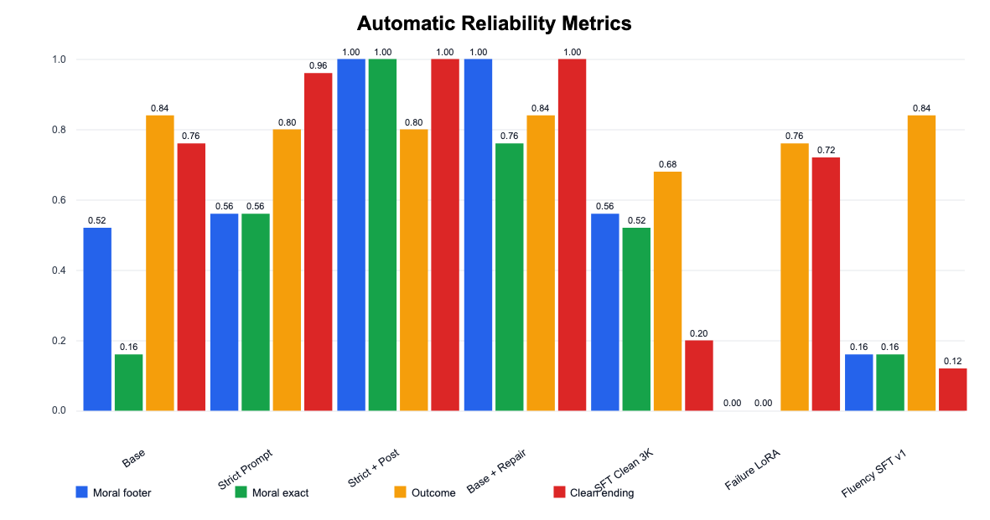
TINYSTORY-VN · E4
E4 · Llama 3.2 3B + Repair — Kết quả và phân tích
9,20
Điểm vòng chung — cao nhất trong năm hệ thống đại diện.
20% → 100%
Tỷ lệ bài học đúng nguyên văn sau bước repair, không đổi hai liên kết nhân quả.
5 / 25
Số đề mà pipeline phải gọi mô hình lần hai; chi phí của độ tin cậy.
Độ tin cậy tự động: tỷ lệ đạt các ràng buộc định dạng trước và sau bước repair.
Phân tích và giới hạn
Kiểm soát khi sinh hiệu quả hơn các lần fine-tune đã thử. Quan hệ nhân quả giữa điều kiện và diễn biến đã có sẵn trong đầu ra thô của mô hình nền 3B; repair chủ yếu sửa hợp đồng đầu ra và các sai lệch cục bộ.
Giới hạn: kho mã không lưu trainer_state của các lần SFT nên chưa tái lập được đường huấn luyện.
21
Notes:
NÓI: • Đây là kết quả tổng của E4, hệ thống đáng tin cậy nhất trong năm hướng. • Điểm vòng chung đạt 9,20 trên 10, cao nhất trong năm hệ thống đại diện. • Bước repair đưa tỷ lệ bài học đúng nguyên văn từ 20% lên 100%, mà không làm thay đổi hai liên kết nhân quả vốn đã đúng. • Chi phí của độ tin cậy này là 5 trên 25 đề phải gọi mô hình lần hai, tức khoảng một phần năm số đề cần sinh lại. • Bài học rút ra: kiểm soát khi sinh hiệu quả hơn các lần fine-tune đã thử; quan hệ nhân quả giữa điều kiện và diễn biến đã có sẵn trong đầu ra thô của mô hình nền 3B, còn repair chủ yếu sửa hợp đồng đầu ra và các sai lệch cục bộ. • Cần nói thẳng một giới hạn: kho mã không lưu trainer_state của các lần SFT nên chúng tôi chưa tái lập được đường huấn luyện của các biến thể đó. THUẬT NGỮ: • điểm vòng chung: điểm chấm mù bằng một giám khảo thống nhất để so sánh năm mô hình. • bài học đúng nguyên văn: dòng Moral của truyện khớp đúng chữ với yêu cầu. • liên kết nhân quả: hai mạch tính cách dẫn tới lựa chọn và lựa chọn dẫn tới kết cục. • gọi mô hình lần hai: khi truyện đầu ra bị lỗi nặng, pipeline phải cho mô hình sinh lại một lần nữa. • hợp đồng đầu ra: bộ ràng buộc về định dạng mà đầu ra phải tuân theo, ví dụ có đủ một dòng Moral, kết thúc sạch. • trainer_state: tệp ghi lại trạng thái quá trình huấn luyện (loss, bước, learning rate), thiếu nó thì không dựng lại được đường huấn luyện.

Slide 22
TINYSTORY-VN · E5
E5 · Llama 3.2 3B + QLoRA — Kiến trúc và huấn luyện
1 · Kiến trúc
2 · Thiết lập huấn luyện
Llama 3.2 3B Instruct decoder-only + QLoRA 4-bit (adapter r=16), merge rồi xuất GGUF Q4_K_M.
Hàm mất mát | Cross-entropy token kế tiếp, áp trên toàn bộ chuỗi chat đã đóng gói (không riêng token truyện).
Optimizer | AdamW 8-bit, LR đỉnh 2e-4 giảm tuyến tính, warmup 5 bước, weight decay 0,001; LoRA r=16, alpha=16, dropout 0.
Batch / epoch | Batch hiệu dụng 8 (4×2); Fable-300: 1 epoch ~113 bước; Fable-1000: 3 epoch 339 bước; tập 900/100.
Phần cứng | Tesla T4; Fable-1000 khoảng 47 phút, Fable-300 khoảng 15 phút.
Regularization | Dropout LoRA 0, weight decay 0,001, gradient checkpointing kiểu Unsloth.
Nạp nền ở 4-bit qua Unsloth, chỉ học adapter LoRA trên toàn bộ attention và MLP (24,31M tham số, 0,75%).
Sau huấn luyện merge adapter vào nền và lượng tử hóa GGUF Q4_K_M (~2,0GB) để phục vụ Ollama.
Lý do chọn: QLoRA nạp nền 4-bit và chỉ huấn luyện 0,75% tham số, cho phép fine-tune và chạy cục bộ Llama 3B trong ngân sách GPU phổ thông.
Nền (sau merge) | 3,21B
Tham số LoRA | 24,31M (0,75%)
Khối / hidden | 28 / 3.072
Attention | GQA 24 q / 8 kv
Artifact | GGUF Q4_K_M
3 · Cách học và sinh token Học: adapter LoRA cập nhật trên chuỗi chat system/user/assistant; Sinh: sinh tuần tự token truyện tới <|eot_id|>.
22
Notes:
NÓI: • Hướng E5 dùng cùng mô hình nền Llama 3.2 3B Instruct nhưng thực sự fine-tune bằng kỹ thuật QLoRA 4-bit với adapter hạng 16. • Cách làm là nạp mô hình nền ở 4-bit qua Unsloth rồi chỉ học các adapter LoRA đặt trên toàn bộ attention và MLP, tổng cộng 24,31 triệu tham số, tức chỉ 0,75% của mô hình. • Sau khi huấn luyện xong, chúng tôi merge adapter vào mô hình nền và lượng tử hóa ra GGUF Q4_K_M, dung lượng chỉ khoảng 2,0GB, để phục vụ qua Ollama. • Về tối ưu, chúng tôi dùng AdamW 8-bit, learning rate đỉnh 2e-4 giảm tuyến tính, warmup 5 bước, weight decay 0,001; LoRA đặt r bằng 16, alpha bằng 16, dropout bằng 0. • Hàm mất mát là cross-entropy dự đoán token kế tiếp, áp trên toàn bộ chuỗi chat đã đóng gói chứ không chỉ riêng phần token truyện. • Toàn bộ chạy trên một GPU Tesla T4 phổ thông, chứng minh có thể fine-tune và chạy cục bộ mô hình 3B trong ngân sách GPU hạn chế. THUẬT NGỮ: • QLoRA: kỹ thuật fine-tune tiết kiệm, nạp mô hình nền ở dạng nén 4-bit rồi chỉ huấn luyện thêm một lớp adapter nhỏ. • 4-bit: nén trọng số xuống 4 bit mỗi số để giảm mạnh bộ nhớ cần dùng khi nạp mô hình. • adapter (LoRA): các ma trận hạng thấp gắn thêm vào mô hình, chỉ vài phần trăm tham số nhưng đủ để mô hình học việc mới. • merge adapter: gộp phần adapter đã học vào lại mô hình nền để thành một mô hình duy nhất. • GGUF: định dạng tệp mô hình dùng cho llama.cpp và Ollama để chạy cục bộ. • AdamW 8-bit: thuật toán tối ưu Adam có weight decay, lưu trạng thái ở 8-bit để tiết kiệm bộ nhớ. • weight decay: cơ chế phạt trọng số lớn để chống quá khớp, ở đây đặt 0,001.

Slide 23
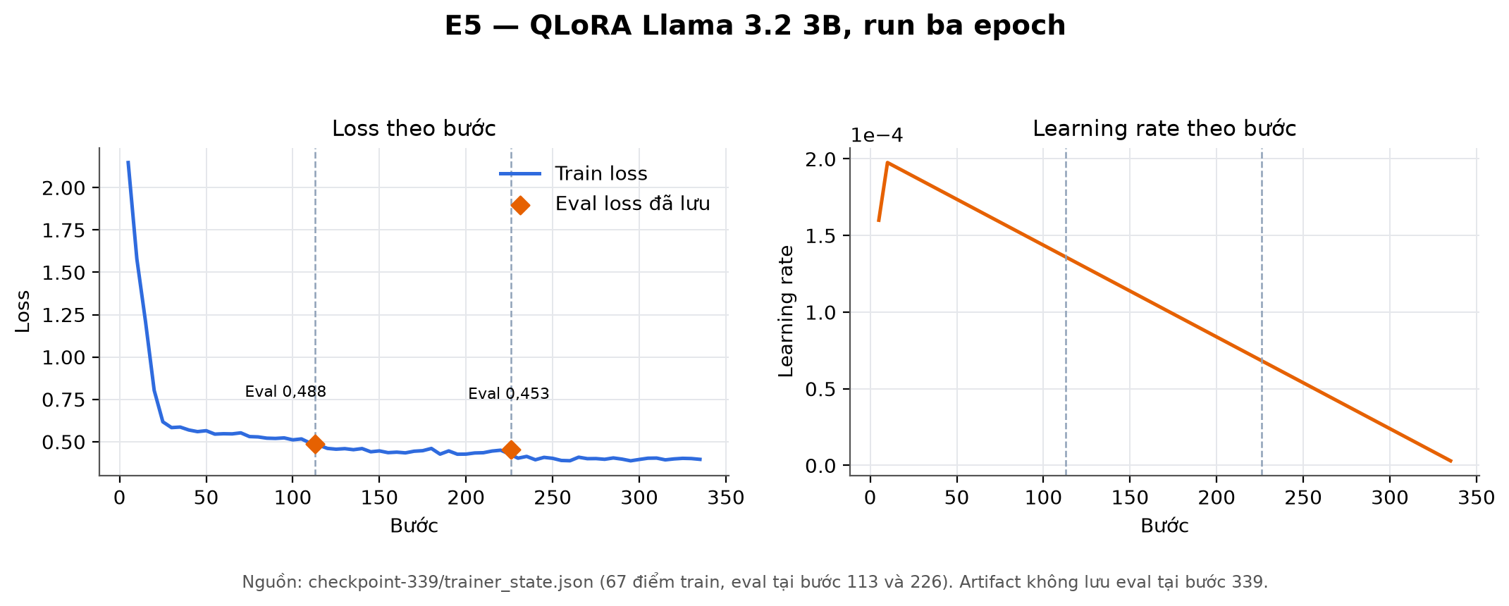
TINYSTORY-VN · E5
E5 · Llama 3.2 3B + QLoRA — Tiến trình nghiên cứu
Hai lần chạy trên T4: Fable-300 (1 epoch) và Fable-1000 (3 epoch); trainer_state ghi cửa sổ loss giảm nhanh rồi phẳng.
Fable-300 | 1 epoch, ~113 bước, ~15 phút; loss cuối ~0,492.
Fable-1000 | 3 epoch, 339 bước, ~47 phút; loss cuối 0,514.
Bước 10 | Loss 1,578; LR đạt đỉnh ~1,98e-4 sau warmup 5 bước.
Bước 110 | Loss 0,492; validation loss ~0,488 tại hết epoch 1.
Bước 225 | Loss 0,428; LR ~6,89e-5 theo lịch giảm tuyến tính.
Đường huấn luyện QLoRA: train loss giảm nhanh trong epoch đầu rồi phẳng dần qua ba epoch.
23
Notes:
NÓI: • Slide này cho thấy tiến trình huấn luyện QLoRA qua hai lần chạy trên GPU T4. • Lần chạy Fable-300 là một ablation ngắn: 1 epoch, khoảng 113 bước, mất chừng 15 phút, loss cuối khoảng 0,492. • Lần chạy chính Fable-1000: 3 epoch, 339 bước, mất khoảng 47 phút, loss cuối 0,514. • Nhìn vào đường huấn luyện: tại bước 10 loss còn 1,578 và learning rate đạt đỉnh khoảng 1,98e-4 ngay sau 5 bước warmup. • Tới bước 110 loss xuống 0,492 và validation loss khoảng 0,488 khi hết epoch 1; tới bước 225 loss còn 0,428 với learning rate khoảng 6,89e-5 theo lịch giảm tuyến tính. • Tóm lại, train loss giảm rất nhanh trong epoch đầu rồi phẳng dần qua ba epoch, cho thấy mô hình học nhanh phần lớn tín hiệu ngay từ đầu. THUẬT NGỮ: • epoch: một lượt mô hình đi qua toàn bộ tập dữ liệu huấn luyện. • bước (step): một lần cập nhật trọng số sau khi xử lý một batch dữ liệu. • loss: giá trị đo mức sai của mô hình, càng nhỏ càng tốt; ở đây giảm dần theo huấn luyện. • validation loss: loss đo trên tập kiểm tra riêng, cho biết mô hình có khái quát tốt hay không. • learning rate (LR): tốc độ học, quyết định mỗi bước cập nhật trọng số mạnh hay nhẹ. • warmup: giai đoạn đầu tăng dần learning rate từ nhỏ lên đỉnh để huấn luyện ổn định, ở đây kéo dài 5 bước.

Slide 24
TINYSTORY-VN · E5
E5 · Llama 3.2 3B + QLoRA — Các bước phương pháp
Mạch nghiên cứu: nạp nền 3B ở 4-bit, cấu hình QLoRA gọn trên attention và MLP, huấn luyện hai lần Fable-300 và Fable-1000, rồi lượng tử hóa GGUF để phục vụ và đánh giá.
B1 Chọn nền 3B ở 4-bit
B2 Cấu hình QLoRA rank 16
B3 Chuẩn bị dữ liệu fable
Llama 3.2 3B Instruct nạp 4-bit qua Unsloth, chat template, ngữ cảnh 2.048.
r=16, α=16, dropout 0 trên toàn bộ attention + MLP; 24,31M tham số, tức 0,75%.
ds-tf1-en-3m, 1.000 mẫu JSONL năm trường, chia 900 train / 100 val.
B6 Gộp adapter, lượng tử GGUF
B5 Chạy Fable-1000, 3 epoch
B4 Chạy Fable-300, 1 epoch
Merge LoRA vào nền, convert llama.cpp sang GGUF Q4_K_M, model chỉ ~2,0GB.
339 bước, ~47 phút GPU T4, loss cuối 0,514, validation loss ~0,451.
Ablation ngắn: khoảng 113 bước, ~15 phút T4, loss cuối ~0,492.
B7 Phục vụ Ollama và đánh giá
B8 Kết quả vòng chung
Đăng ký các biến thể vào Compare Mode; Quick Eval với giám khảo Llama 3.2 3B.
Vòng chung 8,44; counterfactual 10/10 đổi diễn biến đúng hướng, chỉ 0,75% tham số.
24
■ Nền tảng & thiết lập ■ Can thiệp & huấn luyện ■ Đo lường & phát hiện ■ Kết luận & kết quả
Notes:
NÓI: • Sơ đồ tóm tắt tám bước phương pháp của E5, chia theo giai đoạn nền tảng, can thiệp, phát hiện và kết luận. • Giai đoạn nền tảng gồm ba bước: nạp nền 3B ở 4-bit qua Unsloth với chat template và ngữ cảnh 2.048; cấu hình QLoRA rank 16 trên toàn bộ attention và MLP với 24,31 triệu tham số tức 0,75%; và chuẩn bị dữ liệu fable gồm 1.000 mẫu JSONL năm trường, chia 900 train và 100 val. • Giai đoạn can thiệp gồm chạy Fable-300 một epoch (khoảng 113 bước, 15 phút, loss cuối 0,492), chạy Fable-1000 ba epoch (339 bước, 47 phút, loss cuối 0,514, validation loss khoảng 0,451), rồi merge adapter và convert sang GGUF Q4_K_M chỉ nặng khoảng 2,0GB. • Giai đoạn phát hiện là phục vụ mô hình qua Ollama, đăng ký các biến thể vào Compare Mode và chạy Quick Eval với giám khảo Llama 3.2 3B. • Bước kết luận: điểm vòng chung 8,44, counterfactual 10 trên 10 đổi diễn biến đúng hướng, mà chỉ huấn luyện 0,75% tham số. • Thông điệp chính: với chi phí thích nghi rất nhỏ, QLoRA vẫn tạo được một mô hình sinh trực tiếp biết dùng điều kiện để đổi diễn biến. THUẬT NGỮ: • chat template: khuôn định dạng cuộc hội thoại system, user, assistant mà mô hình chat mong đợi ở đầu vào. • JSONL năm trường: dữ liệu dạng mỗi dòng một bản ghi JSON, gồm năm trường điều kiện của truyện. • train và val: tập huấn luyện để mô hình học và tập kiểm tra để đánh giá, ở đây chia 900 và 100. • convert GGUF: bước chuyển mô hình đã merge sang định dạng GGUF để chạy được trên Ollama. • Compare Mode: chế độ so sánh trong ứng dụng, cho các mô hình cùng sinh trên một đề để đối chiếu. • counterfactual: phép thử đổi một điều kiện đầu vào để xem diễn biến truyện có đổi đúng hướng hay không.

Slide 25
TINYSTORY-VN · E5
E5 · Llama 3.2 3B + QLoRA — Kết quả và phân tích
8,44
Điểm vòng chung — mạnh nhất trong các mô hình sinh trực tiếp một lượt.
10 / 10
Số cặp counterfactual đổi diễn biến đúng hướng khi thay một điều kiện (9,40/10).
0,75%
Tỷ lệ tham số được huấn luyện; 339 bước, 47,3 phút trên một GPU T4.
Phân tích và giới hạn
Với chi phí thích nghi tối thiểu, QLoRA tạo được một artifact sinh trực tiếp dùng điều kiện để thay đổi diễn biến. Đây là bằng chứng mạnh nhất trong nhóm về khả năng kết hợp điều kiện ngay trong một lượt sinh.
Giới hạn: chưa cô lập ảnh hưởng của mô hình nền so với QLoRA, hoặc một so với ba epoch; loss chấm trên toàn chuỗi chat, không riêng token truyện.
25
Notes:
NÓI: • Đây là kết quả tổng của E5, mô hình sinh trực tiếp một lượt mạnh nhất trong nhóm. • Điểm vòng chung đạt 8,44, cao nhất trong các mô hình sinh trực tiếp không cần bước sửa hậu kỳ. • Về khả năng dùng điều kiện, cả 10 trên 10 cặp counterfactual đều đổi diễn biến đúng hướng khi thay một điều kiện, đạt mức 9,40 trên 10. • Điều ấn tượng nhất là mô hình chỉ huấn luyện 0,75% tham số, qua 339 bước trong 47,3 phút trên một GPU T4 phổ thông. • Kết luận: với chi phí thích nghi tối thiểu, QLoRA tạo được một artifact sinh trực tiếp dùng điều kiện để thay đổi diễn biến; đây là bằng chứng mạnh nhất trong nhóm về khả năng kết hợp điều kiện ngay trong một lượt sinh. • Giới hạn cần nêu: chúng tôi chưa cô lập được ảnh hưởng của mô hình nền so với QLoRA, hay một epoch so với ba epoch, và loss được chấm trên toàn chuỗi chat chứ không riêng token truyện. THUẬT NGỮ: • sinh trực tiếp một lượt: mô hình sinh ra truyện hoàn chỉnh ngay trong một lần, không cần bước validate hay repair phía sau như E4. • counterfactual: phép thử đổi một điều kiện đầu vào rồi xem truyện có đổi diễn biến đúng theo hướng đó không, đo khả năng bám điều kiện. • 0,75% tham số: tỷ lệ trọng số thực sự được huấn luyện, phần còn lại của mô hình nền giữ nguyên. • artifact: sản phẩm mô hình cuối cùng sau huấn luyện, ở đây là tệp GGUF phục vụ được. • GPU T4: một loại card đồ họa tầm phổ thông, cho thấy fine-tune này chạy được với ngân sách khiêm tốn. • cô lập ảnh hưởng: tách riêng để đo xem kết quả đến từ mô hình nền hay từ bước QLoRA, điều mà nghiên cứu chưa làm được.

Slide 26
TINYSTORY-VN · ĐÁNH GIÁ CHUNG
Công nghệ chấm điểm vòng chung cho năm mô hình
Đánh giá chung dùng một giám khảo LLM thống nhất, chấm mù trên cùng bộ đề, tách biệt với các giám khảo nội bộ của từng hướng; chỉ điểm vòng chung mới dùng để so sánh năm hệ thống.
1 Sinh đầu ra
2 Làm mù (blind)
3 Chấm bằng Gemma
Năm hệ đại diện chạy cùng 25 đề mới = 125 truyện. seed 5410 + chỉ số đề, temperature 0,7, top-p 0,9, repetition penalty 1,1, tối đa 400 token, 1 mẫu.
Xáo 125 cặp (seed 20260726) thành B001–B125. Giám khảo chỉ thấy đề và truyện, ẩn mô hình, backend, latency và cờ repair; ánh xạ để riêng.
gemma-4-26b-a4b-it qua Google GenAI, temperature 0, seed 20260726, thinking MINIMAL; trả JSON bốn số nguyên 1–10 cho mỗi truyện.
Rubric bốn trục (JSON, mỗi trục 1 đến 10)
Tổng hợp điểm và thống kê
grammar | Ngữ pháp, mạch lạc, văn phong phù hợp trẻ em
creativity | Độ mới và sức sống của truyện
moral_clarity | Bài học rõ và được diễn biến chứng minh
prompt_adherence | Bám character, setting, challenge, outcome, teaching và dòng Moral
Điểm mỗi truyện = trung bình bốn trục; điểm mỗi hệ = trung bình 25 truyện (kể cả hai đầu ra gần rỗng của E1, Gemma chấm 1).
Khoảng tin cậy 95% dùng bootstrap 10.000 lần theo 25 đề; so sánh bắt cặp lấy điểm tổng trên cùng đề (E4 − E5 = +0,76 [0,39; 1,17]).
Đây là lượt chấm mới, tách khỏi giám khảo nội bộ (Qwen của E1/E3, Gemma local của E2); điểm nội bộ không nhập vào bảng chung.
Artifact vòng chung: E1/E5 GGUF qua llama.cpp · E2 MLX-LM · E3 Transformers/PEFT · E4 llama.cpp kèm validator/repair; chạy trên Apple M4 Pro 24 GiB.
26
Notes:
NÓI: • Slide này giải thích cách chúng em chấm điểm công bằng cho cả năm hệ thống, dùng một giám khảo duy nhất và giống nhau cho mọi mô hình. • Bước một, mỗi hệ chạy cùng 25 đề mới để ra tổng cộng 125 truyện, với seed bằng 5410 cộng chỉ số đề, temperature 0,7, top-p 0,9, phạt lặp 1,1 và tối đa 400 token, mỗi đề chỉ sinh một mẫu. • Bước hai, chúng em xáo trộn 125 truyện thành mã B001 đến B125 và ẩn hết tên mô hình, backend, độ trễ và cờ repair, nên giám khảo không thể đoán truyện của ai, đúng nghĩa chấm mù. • Bước ba, giám khảo là mô hình gemma-4-26b-a4b-it chạy qua Google GenAI, để temperature bằng 0 cho ổn định, và trả về JSON bốn số nguyên từ 1 đến 10. • Bốn trục chấm là ngữ pháp, sáng tạo, độ rõ của bài học và độ bám đề; điểm mỗi truyện là trung bình bốn trục, điểm mỗi hệ là trung bình 25 truyện. • Khoảng tin cậy 95% dùng bootstrap 10.000 lần, và xin nhấn mạnh: lượt chấm chung này hoàn toàn tách khỏi các giám khảo nội bộ của từng hướng, nên số nội bộ không được nhập vào bảng chung. THUẬT NGỮ: • giám khảo LLM (LLM-as-judge): dùng chính một mô hình ngôn ngữ lớn để đọc và cho điểm truyện, thay cho người chấm, giúp chấm nhanh và đồng nhất trên nhiều bài. • chấm mù (blind): người (hoặc mô hình) chấm không biết truyện thuộc mô hình nào, để tránh thiên vị; ở đây tên mô hình bị ẩn và truyện chỉ còn mã B001 đến B125. • rubric: bảng tiêu chí chấm cố định, tại đây gồm bốn trục ngữ pháp, sáng tạo, độ rõ bài học và độ bám đề, mỗi trục cho từ 1 đến 10 điểm. • temperature và top-p: hai núm điều khiển độ ngẫu nhiên khi sinh chữ; temperature 0 nghĩa là chấm rất ổn định, còn lúc sinh truyện để 0,7 và top-p 0,9 cho có sáng tạo vừa phải. • bootstrap khoảng tin cậy: kỹ thuật lấy mẫu lại nhiều lần (ở đây 10.000 lần) từ 25 đề để ước lượng độ dao động của điểm, cho ra một khoảng thay vì một con số cứng.

Slide 27
TINYSTORY-VN · NHÓM 16 · IT5410
Kết quả định lượng trên 25 đề đánh giá thống nhất
+0,76
Chênh lệch E4 − E5 (giám khảo Gemma), khoảng tin cậy [0,39; 1,17].
25 đề · 125 truyện
Sinh lại đầu ra hệ thống đại diện, chấm mù 125 lượt bằng cùng một giám khảo.
Trung bình của E4 phản ánh cả mô hình 3B lẫn chi phí hệ thống (kiểm tra, viết lại, chuẩn hóa). Chênh lệch điểm giữa các hướng không thể quy trực tiếp cho số tham số, vì năm hướng còn khác nhau về dữ liệu, giao diện điều kiện và hậu xử lý. Cùng một seed và một giám khảo — chưa phải thang điểm tuyệt đối.
27
Notes:
NÓI: • Đây là kết quả định lượng, chấm mù 125 lượt trên cùng 25 đề bằng cùng một giám khảo Gemma. • Hai hệ dựa trên mô hình 3 tỷ tham số dẫn đầu rõ rệt: E4 đạt 9,20 và E5 đạt 8,44 trên thang 10. • Ba hệ nhỏ tiền huấn luyện hoặc adapter đứng sau: E1 được 3,30, E2 được 3,18 và E3 được 2,81. • Chênh lệch giữa E4 và E5 là cộng 0,76 điểm, với khoảng tin cậy từ 0,39 đến 1,17, tức là khác biệt này ổn định chứ không phải ngẫu nhiên. • Xin lưu ý điểm cao của E4 phản ánh cả sức của mô hình 3B lẫn công của lớp hệ thống bao quanh, gồm kiểm tra, viết lại và chuẩn hóa. • Và điều quan trọng nhất: không được quy trực tiếp chênh lệch điểm cho số tham số, vì năm hướng còn khác nhau về dữ liệu, cách cài cắm điều kiện và hậu xử lý; đây là kết quả với một seed và một giám khảo, chưa phải thang điểm tuyệt đối. THUẬT NGỮ: • điểm vòng chung (overall): điểm trung bình bốn trục chấm mù trên bộ 25 đề thống nhất, dùng để so sánh cả năm hệ trên cùng một mặt bằng. • khoảng tin cậy [0,39; 1,17]: dải giá trị hợp lý cho chênh lệch E4 trừ E5; vì cả dải đều dương nên có thể tin E4 thực sự nhỉnh hơn E5. • so sánh bắt cặp (paired): so E4 với E5 trên từng đề giống nhau rồi mới lấy chênh lệch, cách này lọc bớt nhiễu do đề khó dễ khác nhau. • số tham số: quy mô của mô hình (ví dụ 60M, 63M, 135M hay 3B); slide nhắc rằng điểm cao thấp không thể giải thích chỉ bằng mô hình to hay nhỏ.

Slide 28
TINYSTORY-VN · NHÓM 16 · IT5410
Ba lớp bằng chứng không thể thay thế lẫn nhau
Độ giống dữ liệu
Mức độ dùng điều kiện
Độ tin cậy pipeline
Loss · PPL · fluency
Coverage · chuỗi nhân quả · counterfactual
Validator · postprocess · repair
E1, E2 và E3 đều cải thiện nội bộ nhưng vẫn có thể không bám yêu cầu khi chuyển sang giao diện chung.
E5 đổi diễn biến đúng hướng; E2 nhận biết quan hệ truyện–bài học nhưng khi sinh vẫn chưa tự lập kế hoạch.
E4 sửa định dạng và lỗi cục bộ; repair không tự tạo ra quan hệ nhân quả trong truyện.
Điểm overall chỉ có ý nghĩa khi ba lớp được báo cáo và diễn giải riêng; một con số duy nhất che mất ba loại năng lực khác nhau.
28
Notes:
NÓI: • Một truyện đọc trôi chảy chưa chứng minh được rằng các điều kiện đã thực sự chi phối diễn biến, nên chúng em báo cáo chất lượng trên ba lớp riêng biệt. • Lớp thứ nhất là độ giống dữ liệu, đo bằng loss, perplexity và độ trôi chảy; E1, E2 và E3 đều cải thiện tốt ở nội bộ nhưng vẫn có thể không bám yêu cầu khi chuyển sang giao diện chung. • Lớp thứ hai là mức độ thực sự dùng điều kiện, đo bằng độ phủ, chuỗi nhân quả và phép counterfactual; E5 đổi diễn biến đúng hướng khi ta đổi điều kiện, còn E2 nhận ra quan hệ truyện với bài học nhưng khi sinh vẫn chưa tự lập kế hoạch. • Lớp thứ ba là độ tin cậy của pipeline, gồm validator, hậu xử lý và repair; E4 sửa được định dạng và lỗi cục bộ, nhưng repair không tự tạo ra quan hệ nhân quả bên trong truyện. • Ba lớp này không thay thế được cho nhau: giỏi lớp này không suy ra giỏi lớp kia. • Vì vậy một điểm overall duy nhất sẽ che mất ba loại năng lực khác nhau; điểm tổng chỉ có ý nghĩa khi ba lớp được báo cáo và diễn giải riêng. THUẬT NGỮ: • perplexity (PPL): thước đo mô hình đoán chữ tiếp theo tốt tới đâu, càng thấp càng khớp phong cách dữ liệu; nhưng PPL thấp chưa đảm bảo truyện bám đúng điều kiện. • coverage (độ phủ): mức độ truyện nhắc đủ các trường yêu cầu như nhân vật, bối cảnh, thử thách, kết quả và bài học. • chuỗi nhân quả: mạch trait dẫn tới lựa chọn rồi dẫn tới kết quả, tức là điều kiện thật sự điều khiển diễn biến chứ không chỉ được nêu ra. • counterfactual: phép thử đổi đúng một điều kiện rồi xem diễn biến có đổi theo đúng hướng không, dùng để kiểm tra điều kiện có chi phối truyện hay không. • repair: bước viết lại và chuẩn hóa đầu ra sau khi sinh, chỉ sửa hình thức và lỗi cục bộ chứ không tạo thêm quan hệ nhân quả.

Slide 29
KẾT LUẬN
Điều kiện phải chi phối diễn biến,
không chỉ xuất hiện trong truyện.
Đóng góp chính không nằm ở nhận định "mô hình lớn điểm cao hơn", mà ở việc phân biệt ba mức tuân thủ: nhắc lại trường, tổ chức diễn biến theo toàn bộ điều kiện, và thay đổi diễn biến đúng hướng khi can thiệp một điều kiện.
E4 là hệ thống đáng tin cậy nhất khi nội dung gốc đã đúng ngữ nghĩa; E5 là mô hình sinh trực tiếp mạnh nhất về khả năng kết hợp điều kiện trong một lượt.
Hai kết quả dẫn tới hai ưu tiên thiết kế khác nhau: cải thiện mô hình/dữ liệu/mục tiêu điều kiện hóa khi diễn biến chưa bị điều kiện chi phối; dùng lớp repair khi diễn biến đã đúng nhưng định dạng chưa ổn định.
Hạn chế: 25 đề, một seed, một giám khảo. Bước tiếp theo: chấm nhân lực chung, nhiều seed, định dạng prompt thống nhất và thí nghiệm loại trừ base–checkpoint bắt cặp.
29
Notes:
NÓI: • Thông điệp trung tâm của cả báo cáo là: điều kiện phải chi phối diễn biến, chứ không chỉ xuất hiện trong truyện như từ khóa. • Đóng góp chính không phải câu nói mô hình lớn thì điểm cao hơn, mà là phân biệt được ba mức tuân thủ: chỉ nhắc lại trường, tổ chức diễn biến theo toàn bộ điều kiện, và thay đổi diễn biến đúng hướng khi ta can thiệp một điều kiện. • Về mặt hệ thống, E4 là hướng đáng tin cậy nhất khi nội dung gốc đã đúng ngữ nghĩa, còn E5 là mô hình sinh trực tiếp mạnh nhất về khả năng kết hợp điều kiện ngay trong một lượt sinh. • Hai kết quả này dẫn tới hai ưu tiên thiết kế khác nhau: khi diễn biến chưa bị điều kiện chi phối thì phải cải thiện mô hình, dữ liệu và mục tiêu điều kiện hóa; còn khi diễn biến đã đúng nhưng định dạng chưa ổn định thì thêm lớp repair là hợp lý. • Chúng em cũng nói rõ hạn chế: mới chỉ 25 đề, một seed và một giám khảo, nên đây chưa phải kết luận tuyệt đối. • Bước tiếp theo là chấm bằng người trên bộ chung, chạy nhiều seed, thống nhất định dạng prompt, và làm thí nghiệm loại trừ so sánh bắt cặp giữa mô hình nền và checkpoint. THUẬT NGỮ: • ba mức tuân thủ: ba nấc thang tăng dần, từ nhắc lại trường, tới tổ chức diễn biến theo toàn bộ điều kiện, và cao nhất là đổi diễn biến đúng hướng khi can thiệp một điều kiện. • sinh trực tiếp: mô hình tạo ra truyện hoàn chỉnh trong một lượt mà không cần lớp kiểm tra hay viết lại phía sau, như trường hợp của E5. • lớp repair: khối hậu xử lý bao quanh mô hình nền để soát và sửa định dạng, giúp đầu ra dùng được ổn định như trong E4. • một seed, một giám khảo: cả đánh giá dựa trên một chuỗi ngẫu nhiên cố định và một mô hình chấm duy nhất, nên kết quả cần được lặp lại với nhiều seed và nhiều giám khảo để chắc chắn hơn. • thí nghiệm loại trừ base-checkpoint bắt cặp: cách so sánh trực tiếp mô hình nền với mô hình sau huấn luyện trên cùng đề, để tách riêng phần cải thiện thực sự đến từ huấn luyện.

